Slide 1
Klasse 8
Inhaltsbezogene Kompetenzen
Herzlich Willkommen!
Notes:
Herzlich Willkommen zur unserer zweiten ZPG-Runde im Fach NwT, die verwirrenderweise den Titel ZPG1 trägt, weil wir letztens Jahr mit einer ZPG0 begonnen haben.
Wie versprochen ist der eine Schwerpunkt der diesjährigen ZPG das Thema inhaltsbezogene Kompetenzen, der zweite Schwerpunkt ist die Klasse 8.
.

Slide 2
Notes:
Im Zeitplan des heutigen Tages sieht das dann so aus…Am Vormittag eine kleine Wiederholung und Auffrischung dessen, was wir aus der ZPG0-Runde noch einmal in besonders präsente Erinnerung rufen wollen, dann die ibKs und die Chance, sie einmal zu lesen.
Dann würden wir unsere Empfehlungen und unsere Sicht auf Klasse 8 an drei Beispielen darstellen, wie eine Klasse 8 unterrichtet werden könnte….
Am Nachmittag dann eine Praxisphase mit Lernbausteinen aus Klasse 8 und schließlich ein Abschluss mit dem Ziel, um 17 Uhr trotz Rückfragen pünktlich fertig zu werden.
INTERAKTION:
Dürfen wir einmal fragen, wer von Ihnen schon bei der ZPG0 anwesend war?
Wer ist heute als KollegIn da, der Klasse 8 unterrichtet oder unterrichten soll?
Wer ist am weitesten angereist? Herzlichen Dank für den Aufwand den Sie für Ihre Fortbildung betreiben.
Was ist die größte heute anwesende Gruppe einer Schule?
Und für wen sollen wir heute einen Platz für das Mittagessen beim … um die Ecke reservieren?
---
Gut, dann würdne wir jetzt mit der Wiederholung starten

Slide 3
Klasse 8
2018/19
Inhaltsbezogene Kompetenzen
2021
Herzlich Willkommen!
Fünf-Jahres-Plan
Vier-Jahres-Plan
Notes:
Die ZPG0 begann damals mit der Aussage, dass der Start in den neuen Bildungsplan ein 5-Jahres-Plan ist. 2018/19 wird zum ersten Mal eine 8te Klasse in das NwT des neuen Bildungsplans starten, 2021 werden diese Schüler als Zehntklässler (G8) dann zum ersten Mal all die Kompetenzen haben, die im neuen Bildungsplan als prozessbezogene Kompetenzen und inhaltsbezogene Kompetenzen aufgelistet sind. Mit allen Unwägbarkeiten, die 5-Jahres-Pläne schon immer mit sich gebracht haben.
Eine kurze Rechnung ergibt: Es sind jetzt noch vier Jahre.

Slide 4










prozessbezogene Kompetenzen
inhaltsbezogene
Kompetenzen
pbK
ibK
„Was lernt man durchgängig, themenübergreifend und fortlaufend, wenn man NwT lernt“?
„die Inhalte, an denen die Kompetenzen entwickelt werden sollen“
Notes:
Bei der ZPG0 standen die prozessbezogenen Kompetenzen des NwT-Bildungsplans im Vordergrund…beantwortet wurde also die Frage: Was lernt man durchgängig, themenübergreifend und fortlaufend, wenn man NwT lernt?“
Ausgespart haben wir die ibKs, also die Inhalte, an denen die Kompetenzen entwickelt werden sollen.

Slide 5
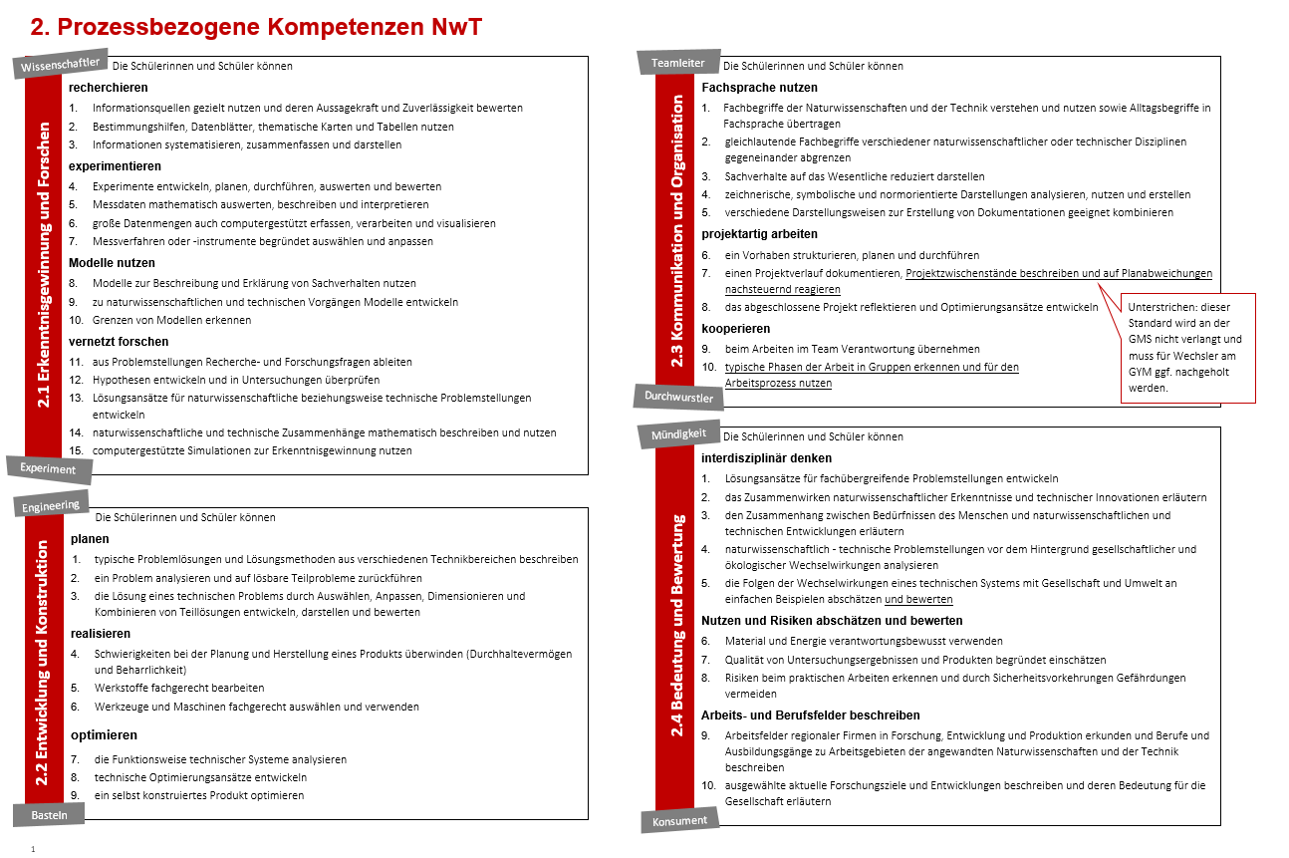
„Was lernt man durchgängig, themenübergreifend und fortlaufend, wenn man NwT lernt“?
Notes:
Im Rahmen der ZPG0 hatten wir auch schon eine Lesepause gemacht und Sie haben damals die prozessbezogenen Kompetenzen in kompakter Form durchgelesen…die vier Bereiche, die wir jetzt verkürzt Forschen, Entwickeln, Organisation und Mündigkeit nennen. Dabei kann man drei Schlüsse ziehen:
Der erste ist: Forschen hat die meisten prozessbezogenen Kompetenzen. Das ist nicht weiter wichtig, aber ganz gut herauszuheben, weil Sie später sehen werden, dass es – rein numerisch - nur sehr wenige inhaltsbezogene Kompetenzen dazu gibt.

Slide 6
„Was lernt man durchgängig, themenübergreifend und fortlaufend, wenn man NwT lernt“?
Wissenschaftler
Engineering
Teamleiter
Mündigkeit
Erkenntnisgewinnung & Forschen
Entwicklung & Konstruktion
Kommunikation & Organisation
Forschen
Entwickeln
Organisation
Mündigkeit
Bedeutung & Bewertung
Experiment
Basteln
Durchwurstler
Konsument
Notes:
Die pbKs lauten präzise formuliert
„Erkenntnisgewinnung (wie in jeder Naturwissenschaft) und Forschen (als besondere Herausforderung in NwT)“ sowie
„Entwicklung und Konstruktion“ (die es bisher im allgemeinbildenden Schulsystem so nicht gab), drittens
„Kommunikation und Organisation“ und viertens
„Bedeutung und Bewertung“.
---
Vielleicht haben Sie aus der ZPG0 noch die folgende besser memroierbare Vereinfachung in Erinnerung oder sogar selbst für die Präsentation des Faches bei den wähelnden Siebtklässlern verwendet:
Wer NwT wählt, wählt eigentlich 4 Ziele: Sie oder er möchte Forschen lernen, vom Experimentierer zum kleinen Wissenschaftler werden, sie oder er möchte Entwickeln lernen und so vom Bastler zum kleinen Ingenieur werden, sie oder er möchte im Selbst- und Projektorganisationsvermögen vom Durchwurstler zum kleinen Teamleiter werden und all das erlernen, um eine erweiterte Mündigkeit im naturwissenschaftlich-technischen Bereich zu erwerben, die sie oder ihn vom Konsument von Produkten oder Studienergebnissen abehebt. Eine Mündigkeit die sie oder er auch gut brauchen kann, wenn man später kein Forscher, Ingenier oder Projektmaneger sondern vielleicht eher Jurist, Politiker oder eben auch wählender Bürger wird.

Slide 7
„Was lernt man durchgängig, themenübergreifend und fortlaufend, wenn man NwT lernt“?
Wissenschaftler
Engineering
Teamleiter
Mündigkeit
Forschen
Entwickeln
Organisation
Mündigkeit
Experiment
Basteln
Durchwurstler
Konsument
Notes:
Klar ist: die ersten beiden dieser …wir nennen sie „Leitlinien“ …dominieren hier fachlich. Die dritte ergibt sich als logische Konsequenz, denn um Forschen zu können oder Entwickeln zu können, muss man das im Unterricht auch tun. Und das bedeutet aber auch, jeder Schülerin und jedem Schüler die Freiräume zu geben, die Forschen benötigt…und die Freiräume zu geben, die Entwickeln benötigt.

Slide 8
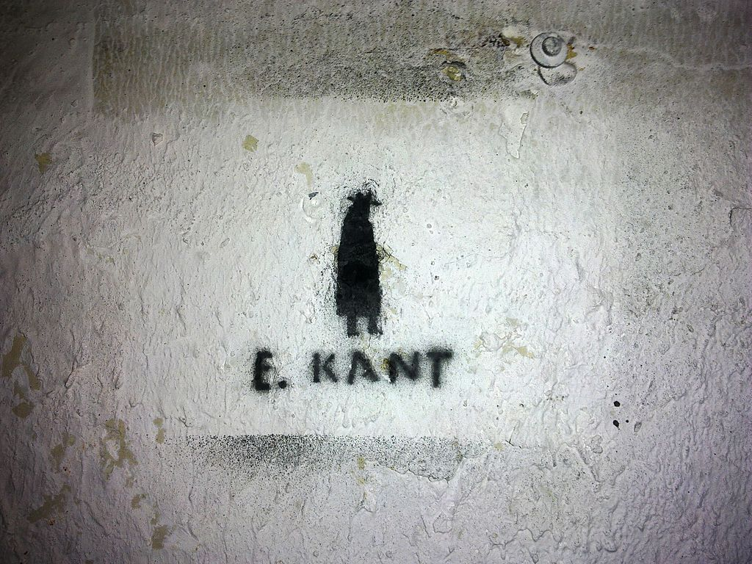
Wissenschaftler
Engineering
Teamleiter
Mündigkeit
Mündigkeit ist das Vermögen, sich seines Verstandes ohne Leitung eines anderen zu bedienen.
Forschen
Entwickeln
Organisation
Mündigkeit
Experiment
Basteln
Durchwurstler
Konsument
Notes:
Und Mündigkeit hervorzubringen ist vielleicht nicht die vordergründigste aber dennoch die größte Aufgabe von allen, Mündigkeit als das Gegenteil der Unmündigkeit, die Kant ja so packend definiert als
Unmündigkeit ist das Unvermögen, sich seines Verstandes ohne Leitung eines anderen zu bedienen….und wenn wir diesen Satz seiner Zeit entreißen und ihn heute in den Kontext der allgegenwärtigen naturiwssenschaftlichen Prublikationen und der technischen Entwicklung stellen, fühlt man sich schnell ertappt. Wie oft fühlt man sich Unverständig, hat keine Ahnung, wie man sich seines Verstand für das Benutzen eines Beamers, das Lösen einen Computerproblems, das Verstehen einer Fehlermeldung der Waschmaschine….oder das Einordnen einer Meldung über ein neues Krebsmedikament bedienen soll.
Und Sie alle kennen den Satz, der danach kommt:
Selbstverschuldet ist diese Unmündigkeit, wenn die Ursache derselben nicht am Mangel des Verstandes, sondern der Entschließung und des Mutes liegt, sich seiner ohne Leitung eines anderen zu bedienen.
und den, der davor steht:
Aufklärung ist der Ausgang des Menschen aus seiner selbst verschuldeten Unmündigkeit.
Und dann:
Sapere aude! Habe Mut, dich deines eigenen Verstandes zu bedienen!
Aber das ist eben oftmals garnicht so einfach.
Die Auseinandersetzung mit Forschung und Technik ist als solches bereits ein wertvoller Beitrag zu einer besonderen Mündigkeit in diesem Bereich. Mündigkeit zielt aber immer auch auf den mündigen Bürger, den, der nicht ohne Verstand und Sachkenntnis den Mund aufmacht, sondern der sich klug und gezielt in das Gemeinwohl mit einbringt.
Damit das gelingt muss im NwT-Unterricht diskutiert und reflektiert werden, damit besondere Mündigkeit im naturwissenschaftlich-technischen Bereich erzielt wird, müssen die Schülerinnen und Schüler ihren Verstand und ihren Mut an vielen verschiedenen Problemstellungen, Phänomenen und Zusammenhängen aus den Bereichen trainieren, in denen Naturwissenschaft (die ja eigene Fächer hat) und Technik (die in NwT komplett aufgebaut werden muss) kennen lernen.
Wir kommen darauf gleich zurück, wir sind aber noch im Bereich des Wiederholens:

Slide 9
Refle- xion
AQuAPRe:
Forschung
Entwicklung
Projektphase
Projektphase
Forschung für Technik
Technik für Forschung
Qualifizierung
Aus-blick
Projektorientierte Unterrichtseinheit
Notes:
In der ZPG0 haben wir ein Unterrichtsmodell, manche würden sagen eine Großmethode des Unterrichtsmethode…wir sagen einfach einmal eine „Leitmethodik für eine Unterrichtseinheit“ vorgestellt, das sogenannte AQuAPRe-Modell. Es verspricht, die vier großen Anforderungen des NwT-Unterrichts in Unterrichtseinheiten auch unterzubringen. Wir nennen es auch das Modell einer „projektorientierten Unterrichtseinheit“.
Letztes Mal haben Sie damit auf Papierbogen eigene Unterrichtseinheiten analysiert.
„Projektorientiert“, weil im Zentrum der Unterrichtseinheit ein Projekt steht…ein Forschungsprojekt wie die Frage nach der Schädlichkeit des Streusalzeinsatzes, ein technisches Entwicklungsprojekt wie die Herausforderung, eine eigene Maschine zu bauen, die dies oder jenes kann, vielleicht aber auch eine Kombination aus beidem…z.B. etwas, wo man zunächst etwas erforschen muss, damit man technisch weiterkommt…oder etwas, wo man sich erst technisch das Instrumentarium verschaffen muss, um damit etwas naturwissenschaftlich zu untersuchen. Wir nennen diese beiden Mischformen wie Sie sehen kurz „Forschung für Technik“ oder „Technik für Forschung.“...auch wenn es eigentlich Forschung für Entwicklung bzw. Entwicklung für Forschung heißen müsste.
Und letztendlich wissen wir, dass heute in den Entwicklungsabteilungen der Industrie genau wie in den Labors von Universitäten Forschung und Technik Hand in Hand gehen. Das in NwT Hand in Hand gehen lassen zu dürfen, ist vielleicht eine besondere Stärke des BW-Faches NwT.
Dem Projekt voran geht eine Qualifizierungphase. Die Schülerinnen und Schüler sollten ihr Projekt kognitiv durchdringend angehen

Slide 10
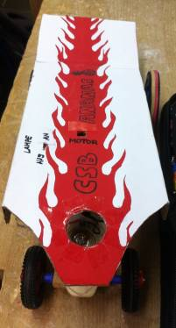
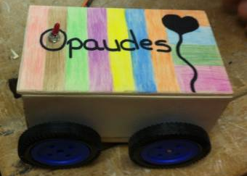
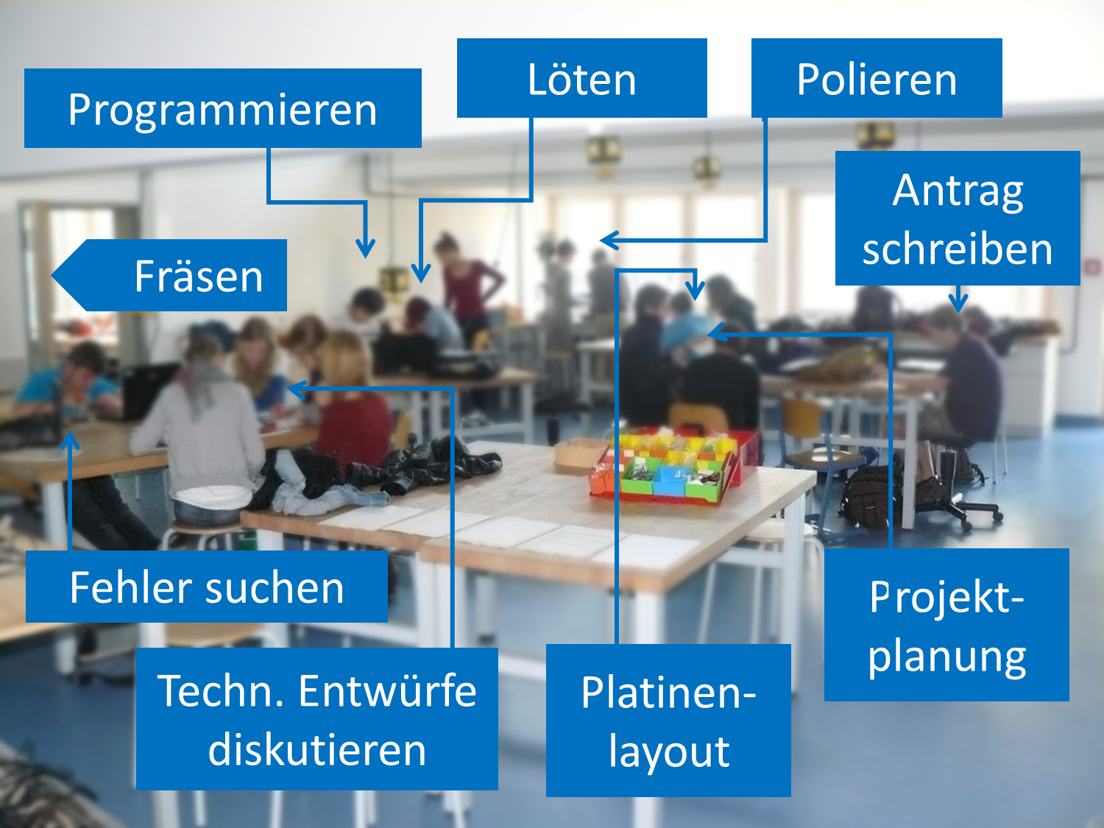
Refle- xion
Refle- xion
Holzbearbeitung
Halbzeuge wie Reifen, Zahnräder…
Technisches Zeichnen
Getriebe & Drehmoment
Plant ein Fahrzeug, das mit geg. Zuladung eine geg. Rampe möglichst schnell hinauf fahren kann.
Projektphase
Löten
Statik
Projektphase
Qualifizierung
Qualifizierung
Aus-blick
Aus-blick
UE Fahrzeug

Slide 11
Refle- xion
Refle- xion
Halbzeuge wie Reifen, Zahnräder…
Getriebe & Drehmoment
Plant ein Fahrzeug, das mit geg. Zuladung eine geg. Rampe möglichst schnell hinauf fahren kann.
Projektphase
Löten
Projektphase
Qualifizierung
Qualifizierung
Aus-blick
Aus-blick
UE Fahrzeug

Slide 12
Refle- xion
Refle- xion
Halbzeuge wie Reifen, Zahnräder…
Ihr dürft nur zwei Mal Getriebematerial bestellen
Getriebe & Drehmoment
Plant ein Fahrzeug, das mit geg. Zuladung eine geg. Rampe möglichst schnell hinauf fahren kann.
Projektphase
Löten
Projektphase
Motor ist gegeben und muss von euch vermessen werden
Qualifizierung
Qualifizierung
Aus-blick
Aus-blick
UE Fahrzeug

Slide 13
Der Mensch ohne Maschinen?
Refle- xion
Refle- xion
Was ändern selbstfahrende Fahrzeuge?
Halbzeuge wie Reifen, Zahnräder…
Bedeutung des Fahrzeugbaus?
Getriebe & Drehmoment
Reifentechnik
Plant ein Fahrzeug, das mit geg. Zuladung eine geg. Rampe möglichst schnell hinauf fahren kann.
Projektphase
Löten
Projektphase
Kl. Geschichte des Transportierens
Qualifizierung
Qualifizierung
Aus-blick
Aus-blick
UE Fahrzeug

Slide 14
Der Mensch ohne Maschinen?
Refle- xion
Refle- xion
Was ändern selbstfahrende Fahrzeuge?
Halbzeuge wie Reifen, Zahnräder…
Bedeutung des Fahrzeugbaus?
Getriebe & Drehmoment
Reifentechnik
Plant ein Fahrzeug, das mit geg. Zuladung eine geg. Rampe möglichst schnell hinauf fahren kann.
Projektphase
Löten
Projektphase
Kl. Geschichte des Transportierens
Qualifizierung
Qualifizierung
Aus-blick
Aus-blick
UE Fahrzeug

Slide 15

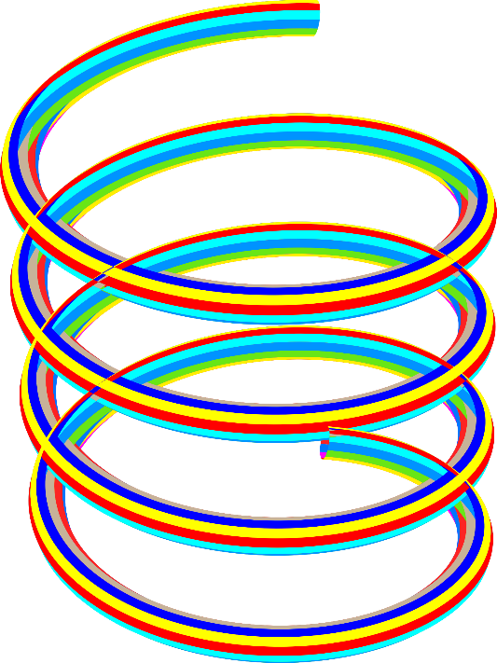
Curriculum
Curriculum
Schall & Lärm
Astronomie
Schall & Lärm
10
10
Astronomie
Ernährung
Robotik
9
9
Ernährung
Robotik
Wetter
Brückenbau
8
8
Wetter
Brückenbau
Notes:
Eine der wesentlichen Forderungen an NwT mit dem neuen Bildungsplan ist, an den Schulen einen spiralcurricularen Aufbaue zentraler Inhalte anzustreben. Eigentlich selbstverständlich…aber:
Karikierend könnte man sagen, dass an manchen Schulen NwT nicht ein Fach ist, sondern jedes Halbjahr ein neues. Neuer Lehrer, neues Thema, neue – liebevoll und gut ausgebaute Unterrichtseinheit – in der nichts von dem gebraucht, was man im Halbjahr oder Schuljahr davor gemacht hat.
Als Lerninseln haben wird das in der ZPG0 bezeichnet…jede für sich sehr gut ausgebaut und über viele Durchgänge optimiert und oft bemüht, jeweils aus jeder Naturwissenschaft einen Aspekt einzubauen. Aber eben nicht vernetzt, nicht aufbauend.
Das vergibt die Chance, Schülerinnen und Schüler immer tiefer in das Forschen oder das Entwickeln einzuführen und in der Tiefe auch adäquat geistig zu fordern und so zu fördern.

Slide 16
Ch
KS
NwT
B
Curriculum
Ph
Geo
Schall & Lärm
Astronomie
10
Ernährung
Robotik
9
Wetter
Brückenbau
8
Notes:
Mit der zwieten Konsequenz, dass Und der anderen Konsequenz, dass es kein klares Niveau gibt, auf das man eine Kursstufe NwT aufbauen kann.n…auch weil NWT an jeder achten Schule bereits heute in die Kursstufe geht und man in die Kursstufe nict ohne eine gute Basias starten kann. Und weil wir hoffen, dass die ersten wenigen Schulen sich am Ende des Schulajhres probehalber auch einmal in einem vierstndigen Kurs auf ein Abutir zubewgeenm.

Slide 17
Ch
KS
70 – 80 % T
B
Curriculum
Ph
Geo
Schall & Lärm
Astronomie
10
Ernährung
Robotik
9
Wetter
Brückenbau
8

Slide 18
⓪
Curriculum
①
10
Schall & Lärm
Astronomie
⓪
①
9
Ernährung
Robotik
8
Wetter
Brückenbau
Notes:
So einsichtig die Forderung des Bildungsplan nach einem spiralcurrciularen Aufbaue und dem Verbinden dieser Lerninseln für jeden Pädagogen erst einmal darstellt, so uneinsichtig kam Fachverantwortlichen an manchen Schulen dann aber plötzlich die eigene Fachschaft vor.
Denn: Die Lerninselei zu verlassen bedeutet für die Schüler mehr Vernetzung…aber erfordert, das Selbe auch von den Lehrkräften. Wir benötigen in den nächsten Jahren Lehrkräfte in Klasse 9, die auch das können, was die Schülerinnen und Schüler in Klasse 8 lernen….Zumindest die zentralen aufzubauenden Inhalte. Und wir benötigen in klasse 10 Lehrkräfte, die klasse 8 und 9 drauf haben. Wieder nicht in allen Details, aber in zentralen aufzubauenden Inhalten.
Das ist eine riesige Herausforderung für uns alle, weil wir mit 25 Wochenstunden eigentlich voll sind und man sich nicht einfach nebenbei ein zusätzliches Fach draufschaffen kann. Deshalb war wichtige Botschaft: Lehrerfortbidlungen besuchen…je früher, desto besser. Und die kam an: einzelne Fortbildungen waren ums dreifache überbucht…und wurden dann aber eben auch wieder neu aufgelegt.

Slide 19
Forschen
Organisation
Curriculum
10
9
Mündigkeit
8
Entwickeln
Notes:
Im Rahmen der ZPG0 hatten wir auch schon eine Lesepause gemacht und Sie haben damals die prozessbezogenen Kompetenzen in kompakter Form durchgelesen…die vier Bereiche, die wir jetzt verkürzt Forschen, Entwickeln, Organisation und Mündigkeit nennen. Dabei kann man drei Schlüsse ziehen:
Der erste ist: Forschen hat die meisten prozessbezogenen Kompetenzen. Das ist nicht weiter wichtig, aber ganz gut herauszuheben, weil Sie später sehen werden, dass es – rein numerisch - nur sehr wenige inhaltsbezogene Kompetenzen dazu gibt.

Slide 20
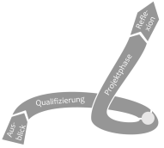
Crriculum
10
Forschen
Organisation
9
8
Mündigkeit
Entwickeln
Notes:
In ein Curriculum wird man also viel an auf einander aufbauender Forschungs- und Entwicklungserfahrung und viel an organisatorischen Reflexionen… und viele politische Reflexionen.
Mündigkeit zu erreichen birgt also noch eine zweite Hürde: Die Schülerin soll sich im Laufe des Curriculums mit verschiedenen Themen beschäftigt haben, nicht, weil man zum Beispiel die Schule neben einem Autobauer ist, immer nur am Auto geforscht, entwickelt und politisch reflektiert haben.
Wenn Sie Unterricht und Curriculum so angehen und Sorge dafür tragen, dass die Schüler häufig an Forschungsfragen arbeiten, häufig an Entwicklungsaufträgen arbeiten, wenn das organisatorisch gut reflektiert wird und ganzheitlich reflektiert wird, dann werden Sie die pbKs gut erfüllen.
(Das ist das wichtigste Fazit. Die pbKs werden dann zu EDA-Kompetenzen, wie sie ein Stuttgarter Kollege nennt. Kompetenzen die eh da sind….für etwaige Gäste aus dem hohen Norden: ohnehin erreichte Kompetenzen.)
Es stellt sich nun die Frage, woran die Forschung und Entwicklung erfolgen soll, welche Themen politisch…im großen Sinne…reflektiert werden sollen, damit sich die prozessbezogenen Kompetezen sauber aufbauen. Womit sich Schülerinnen und Schüler mündig auskennen sollen. Das ist nun die Stelle, an der wir auf die ibKs schauen würden.
Es sei denn, es gebe jetzt Fragen.

Slide 21
Crriculum
10
Mündigkeit
Forschen
Entwickeln
Organisation
Forschen
Organisation
Organisation
Mündigkeit
Forschen
9
Entwickeln
8
Forschen
Mündigkeit
Organisation
Entwickeln
Mündigkeit
Entwickeln
Notes:
In ein Curriculum wird man also viel an auf einander aufbauender Forschungs- und Entwicklungserfahrung und viel an organisatorischen Reflexionen… und viele politische Reflexionen.
Mündigkeit zu erreichen birgt also noch eine zweite Hürde: Die Schülerin soll sich im Laufe des Curriculums mit verschiedenen Themen beschäftigt haben, nicht, weil man zum Beispiel die Schule neben einem Autobauer ist, immer nur am Auto geforscht, entwickelt und politisch reflektiert haben.
Wenn Sie Unterricht und Curriculum so angehen und Sorge dafür tragen, dass die Schüler häufig an Forschungsfragen arbeiten, häufig an Entwicklungsaufträgen arbeiten, wenn das organisatorisch gut reflektiert wird und ganzheitlich reflektiert wird, dann werden Sie die pbKs gut erfüllen.
(Das ist das wichtigste Fazit. Die pbKs werden dann zu EDA-Kompetenzen, wie sie ein Stuttgarter Kollege nennt. Kompetenzen die eh da sind….für etwaige Gäste aus dem hohen Norden: ohnehin erreichte Kompetenzen.)
Es stellt sich nun die Frage, woran die Forschung und Entwicklung erfolgen soll, welche Themen politisch…im großen Sinne…reflektiert werden sollen, damit sich die prozessbezogenen Kompetezen sauber aufbauen. Womit sich Schülerinnen und Schüler mündig auskennen sollen. Das ist nun die Stelle, an der wir auf die ibKs schauen würden.
Es sei denn, es gebe jetzt Fragen.

Slide 22
9
Baut den Bausatz Wasserrad zusammen.
Forschen
Entwickeln
Organisation
Mündigkeit
Notes:
…in einer neunten Klasse. Der Projektauftrag könnte beispielsweise lauten *.
Das wäre würde wenig Forschung und Entwicklung fordern, ein wenig Organisation in den Gruppen und vielleicht ein wenig Diskussion über den Einsatz von Wasserkraft.
Der Auftrag könnte aber auch wie folgt lauten: *

Slide 23
9
Baut ein oberschlächtiges Wasserrad nach historischer Skizze
Forschen
Entwickeln
Organisation
Mündigkeit
Notes:
Das wäre kaum mehr an Forschen, aber deutlich mehr an Konstruktion und Entwicklung, dadurch automatisch mehr an Organisation. Die Frage der Technik damals und heute böte möglicherweise auch Anlasse, die gesellschaftliche Bedeutung von Energie intensiver zu reflektieren.
Mit einer kleinen Änderung *

Slide 24
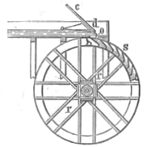
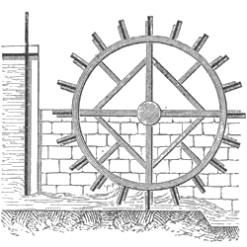
9
Ist ein oberschl. oder untersch. Wasserrad effizienter?
Forschen
Entwickeln
Organisation
Mündigkeit
Notes:
…wird der Projektauftrag nun forschend. Unterschlächtig, also im Wasser mitlaufend, oder oberschlächtig, die Fallhöhe nutzend….wieder bauen die Schülerinnen und Schüler Wasserräder, aber der Fokus ist ein ganz anderer. Man benötigt definierte Rahmenbedingungen, eine Messanordnung…vieles, was zu Forschung dazu gehört.
Auch die Entwicklung ist komplexer geworden, der Bedarf und die Komplexität von Kommunikation und Organisation höher.
Und alleine die Diskussion über die Frage, welche Definition man der Effizienz bei der Wasserkraftnutzung zugrunde legen sollte bringt einen weiteren Mehrwert für das Erlernen von Mündigkeit.

Slide 25
9
Strömungsgeschwindigkeit? Wie viel Wasser/Min?
oberschlächtig/unterschlächtig?
Wirkungsgrad?
Baut ein effizientes Wasserrad für den Schulbach.
Forschen
Entwickeln
Organisation
Mündigkeit
Notes:
Richtig komplex kann man das Projekt gestalten, wenn man zum Beispiel einen eigenen Schulbach hat. Jetzt wird * Forschung zur Grundlage des Entwickelns, denn das Gewässer muss erst einmal vermessen werden *.
Auch die Entwicklung ist nun, in der Realität, sicherlich deutlich komplexer…vielleicht sogar zu komplex.

Slide 26
?
Refle- xion
21st Century Skills
Fähigkeiten, auf die es im 21. Jahrhundert ankommt
Kritisches Denken und Problemlösen
Projektphase
Kreativität und Innovation
Kooperation und Kommunikation
Qualifizierung
Forschen
Entwickeln
Aus-blick
Organisation
Mündigkeit
Notes:
Wenn man AQuAPRe und die Leitlinien zusammen nimmt und es vor den sogenannten 21st Century Skills, also die drei Fähigkeiten, von denen Bildungsforscher sagen, dass es auf diese im 21. Jahrhundert in Bezug auf Bildung ganz besonders ankommt….muss man feststellen: NwT hat definitiv das Potential, hier sehr gut zu passen.

Slide 27
Notes:
Kommen wir zu den ibKs….die wir Ihnen heute nicht in der Anordnung des Bildungsplans sondern zugeordnet zu den prozessbezogenen Kompetenzen zeigen werden.

Slide 28
inhaltsbezogene Kompetenzen
Sinne & Sensoren
Energie in Natur und Technik
Eigenschaften
Statische Prinzipien
Auswertung von Daten
Energieversorgungs-systeme
Informations-verarbeitung
Bewegung & Fortbewegung
Produktentwicklung
Verfahrenstechnik
Elektronik
Notes:
Warum wir das tun?
Die ibKs sind im Bildungsplan in elf Bereiche gegliedert, die jeweils einem von drei Kapiteln zugeordnet sind.

Slide 29
inhaltsbezogene Kompetenzen
Systeme & Prozesse
Energieströme
Stoffströme
Informationsströme
Notes:
Diese 3 Kapitel entspringen einer Theorie techn. Systeme mit der man Systeme und Prozesse gut analysieren und verstehen kann. Die darin stattfindenden Energieströme, die Stoffströme und die Informationsströme werden dabei separat angeschaut.
Das gelingt bei einem Kaninchen, bei einer Waschmaschine und auch bei einem bewohnten Planeten.

Slide 30
inhaltsbezogene Kompetenzen
Systeme & Prozesse
Energieströme
Stoffströme
Informationsströme
Energie & Mobilität
Stoffe & Produkte
Informationsaufnahme & -verarbeitung
Energie in Natur und Technik
Eigenschaften
Sinne & Sensoren
Statische Prinzipien
Auswertung von Daten
Energieversorgungs-systeme
Produktentwicklung
Informations-verarbeitung
Bewegung & Fortbewegung
Verfahrenstechnik
Elektronik
Notes:
Und in diese 3 Kapitel sind die ibKs nun sortiert.
Unter Energieströmen, das Kapitel heißt dann Energie und Mobilität, folgen…
Unter Stoffen…
Unter Information folgen….

Slide 31
inhaltsbezogene Kompetenzen
Systeme & Prozesse
Energie & Mobilität
Stoffe & Produkte
Informationsaufnahme & -verarbeitung
Energie in Natur und Technik
Eigenschaften
Sinne & Sensoren
Statische Prinzipien
Auswertung von Daten
Energieversorgungs-systeme
Produktentwicklung
Informations-verarbeitung
Bewegung & Fortbewegung
Verfahrenstechnik
Elektronik
Notes:
Ein allen drei Bereichen vorangestellter Bereich sind dann die Systeme und Prozesse.

Slide 32
inhaltsbezogene Kompetenzen
Forschen
Entwickeln
Organisation
Mündigkeit
Systeme & Prozesse
Energie & Mobilität
Stoffe & Produkte
Informationsaufnahme & -verarbeitung
Energie in Natur und Technik
Eigenschaften
Sinne & Sensoren
Energieversorgungs-systeme
Statische Prinzipien
Auswertung von Daten
Bewegung & Fortbewegung
Produktentwicklung
Informations-verarbeitung
Verfahrenstechnik
Elektronik
Notes:
Wir wollen ihnen die ibKs heute in einer anderen Sortierung zum Lesen geben…von der wir denken, dass sie insbesondere beim Aufbau eines Curriculums hilfreich ist.
Wenn wir wissen, dass wir in einem Curriculum viele Unterrichtseinheiten mit Forschungsschwerpunkt und viele mit Entwicklungsschwerpunkt benötigen, ist es hilfreich zu wissen, was hier inhaltlich in einem Curriculum aufgebaut werden soll.
Deshalb haben wir die Standards heraus sortiert, die sich genau darauf beziehen.
Wir haben vorhin gesagt, dass es für die Mündigkeit wichtig ist, in einem Curriculum über die Jahre hinweg sehr verschiedene Themenbereiche zum Anlass für Forschung oder Entwicklung genommen zu haben. Deshalb haben wir die Standards herausgesucht, die beschreiben, welche verschiedenen Bereiche, welche Vielfalt in einem NwT Curriculum abgebildet werden soll.
Wenn man sich anschaut, wie viele Standards nun übrig sind, merkt man: keine. Es fällt also auf, dass es keine inhaltlichen Standards zum Thema Organisation gibt. Es gibt keine vorgeschriebenen zu behandelnden Projektmanagementmethode und keine vorgeschriebenen Teammodelle. Der Bereich Organisation ist, obwohl die Erfahrung für die Schülerinnen und Schüler sehr gewinnbringend ist, in NwT sozusagen eine eingebaute Hilfswissenschaft.

Slide 33
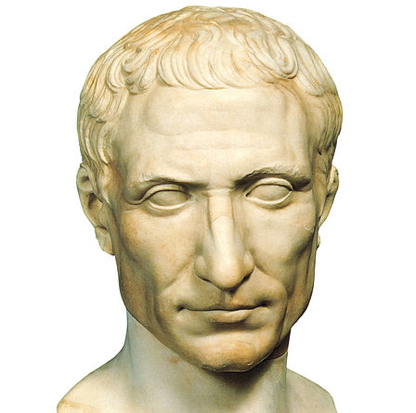
Organisation
Zusammen-führen
Teilaufgaben bearbeiten
Strukturieren & Aufteilen
Überblick verschaffen
Notes:
Letztendlich ist aber der Bereich Organisation auch in den pbKs schon gut beschrieben.
Sehr reduziert bedeutet ein Projekt durchzuführen, sich zunächst einen Überblick zu verschaffen, das Vorhaben dann zu strukturieren und aufzuteilen, dann die Teilaufgaben zu bearbeiten und schließlich wieder alles zusammen zu führen. Es erinnert an eine Abwandlung von Cäsars „divide et impera… Teile und herrsche!“

Slide 34
Organisation
Zusammen-führen
Teilaufgaben bearbeiten
Zusammen-führen
Strukturieren & Aufteilen
Teilaufgaben bearbeiten
Überblick verschaffen
Strukturieren & Aufteilen
Überblick verschaffen
Zusammen-führen
Teilaufgaben bearbeiten
Strukturieren & Aufteilen
Überblick verschaffen
Zusammen-führen
Teilaufgaben bearbeiten
Strukturieren & Aufteilen
Überblick verschaffen
Notes:
Das Durchlaufen die Schülerinnen in ihrer NwT-Karriere immer wieder.
Am Anfang der NwT-Karriere werden Ihnen die meisten Teile noch durch Vorüberlegungen der Lehrkraft abgenommen,
am Ende können sie diesen ganzen Zyklus recht eigenständig verantworten.

Slide 35
Organisation
Zusammen-führen
Teilaufgaben bearbeiten
Strukturieren & Aufteilen
Überblick verschaffen
Notes:
Damit man die Texte noch lesen kann, mache ich das wieder groß und stelle dieses mehrfache Durchlaufen dieses Prozesses in der NwT-Karriere so dar.
Die vier Kästen ergeben nämlich letztendlich auch Fragen zur Reflexion eines Projekts am Ende einer Unterrichtseinheit: Ist es gelungen, einen guten Überblick über das Projekt zu bekommen? Ist es gelungen, es gut zu strukturieren und aufzuteilen? Ließen sich die Teilaufgaben in den Teams gut bearbeiten und gelang es dann, alles erfolgreich zusammen fügen?
Für Klasse 8 empfehlen wir, solche Reflexionen von den SchülerInnen schriftlich nieder legen zu lassen. Wenn man dann ein paar solcher Reflexionen z.B. Anfang Klasse 9 beisammen hat und dort vor der ersten organisatorischen Herausforderung steht, bietet es sich an, die Erfahrungen noch einmal zu überfliegen und daraus Lehren zu ziehen.

Slide 36
Entwickeln
Werkstoffe
Optimieren
Mechanik
Informatik
Bauen
ibK
Strukturieren & Planen
Anforderungen analysieren
Energetik
Elektrik
Notes:
Um ein Produkt, sei es eine eigene Maschine, eine Apparatur oder ein Messgerät, zu entwickeln, wird man zunächst die Anforderungen klären, bevor man sich an Planung ggf. von Teilsystemen, den Bau eines Prototypen und schließlich die Optimierung setzt.
Damit wir daran denken, dass sich das im Laufe der NwT-Zeit immer wieder wiederholt, mache ich wieder diesen Pfeil daran. Sehr stark heruntergebrochen sind diese vier Schritte die NwT-Abbildung dessen, was in der Industrie als DIN-genormter Produktentstehungsprozess definiert ist.
Da Kenntnisse im technischen Bereich vollständig in NwT aufgebaut werden müssen, sind die ibKs in diesem Bereich zahlreich und auch recht detailliert.
Die Standards sind im Bereich Entwickeln auf fünf Bereiche zugeschnitten, die auch die Ingenieursdisziplinen darstellen: Wenig überraschend geht es also um
Auswahl und Bearbeitung von Werkstoffen, um die
Grundlagen der Mechanik, also Kräfte in statischen Anordnungen oder Getrieben
Hinter denen steckt die goldene Regel der Mechanik, also Energieerhaltung, der Bildungsplan verlangt aber auch die Auseinandersetzung mit Wirkungsgraden, was gut zur Optimierung von Produkten passt
Es gibt einen Bereich der Elektrik und Elektronik, hier geht es bis Klasse 10 nur bis zum Polwender, Transistor und Spannungsteiler
Und natürlich lernen die Schülerinnen und Schüler Steueraufgaben und Regelungsaufgaben durch Programmierung zu lösen
Auf ganz ganz klitzeklein niedrigem Niveau werden hier im NwT-Unterricht – und das muss auch so sein – auch schon die fünf Aspekte angetastet, die sich auch in einem Ingenieurs-Grundstudium finden.

Slide 37
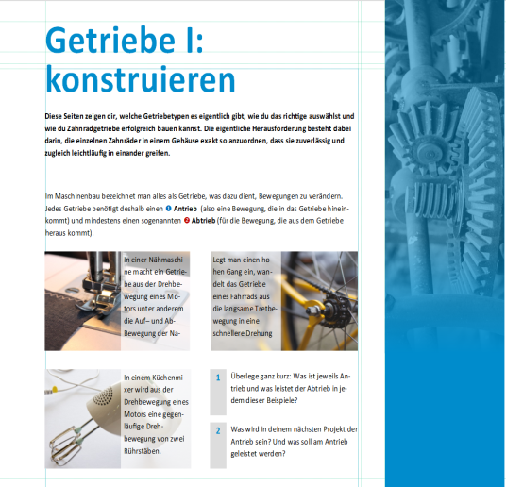
„Ingenieur“
Entwickeln
Optimieren
Bauen
Strukturieren & Planen
Werkstoffe
Anforderungen analysieren
Energetik
Informatik
Mechanik
Elektrik
Technisches Zeichnen
Schaltpläne
Flussdiagramme
Notes:
Wenn man an ein Curriculum denkt, kommen sie uns wie fünf Pfade vor, die jeweils einzeln didaktisch bedacht von unten nach oben geplant werden, sich durch den gesamten Unterricht ziehen und sich in etwas komplexeren Projekten z.B. der zehnten Klasse oder der Kursstufe alle gemeinsam wiederfinden.
Schritt für Schritt zum Beispiel ein neuer Werkstoff oder ein neues Herstellungsverfahren wie zum Beispiel CAD und CNC-Fräse oder 3D-Drucker – je nach Ausstattung der Schule.
In der Mechanik beginnen Sie vielleicht mit dem Hebelgesetz und dann zu Getrieben, Statik und Drehmoment.
An deren Ende steht der vorhin schon einmal angesprochene „kleine Ingenieur“, der sich in diesen fünf Disziplinen zunehmend immer besser auskennt, so dass er die technischen Anteile der zunehmend komplexeren Projektaufträge des NwT-Unterrichts damit lösen kann.
Im Unterricht stellt es sich dann oft so dar, dass die Schülerinnen und Schüler den Eindruck haben, sie lernen neben einer Programmiersprache drei zeichnerische Sprachen: das technische Zeichnen zur Planung von Werkstücken und der Mechanik, Schaltpläne sowie Flussdiagramme.
Wenn Sie nachher die ibKs lesen, werden Sie sehen, dass diese zeichnerischen Sprachen als „normorientierte Darstellungen“ bezeichnet werden, weil es in NwT nicht darum geht, alle DIN-Normen zu erfüllen, sondern sich in diesen Sprachen schnell und unkompliziert ausdrücken zu lernen.
Als ZPG und Fachberaterschaft haben wir versucht, diese einzelnen Vierecke, Fünfecke und Kreise möglichst konkret zu beschreiben und Ihnen als im Unterricht flexibel einsetzbare Lernbausteine zur Verfügung zu stellen.

Slide 38
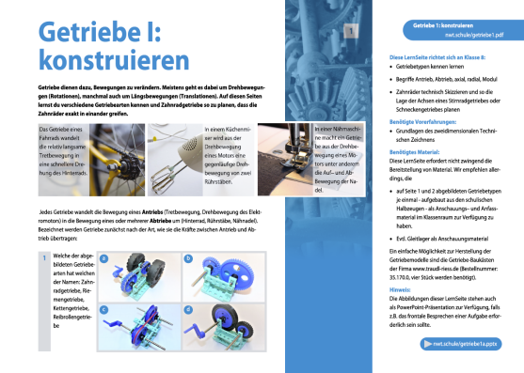
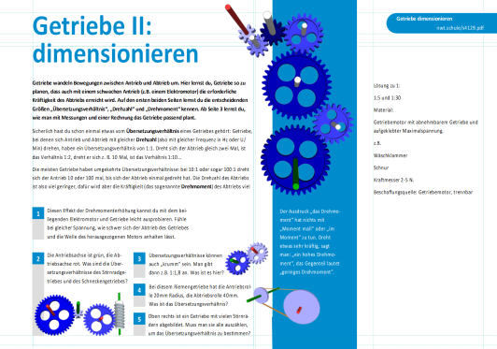
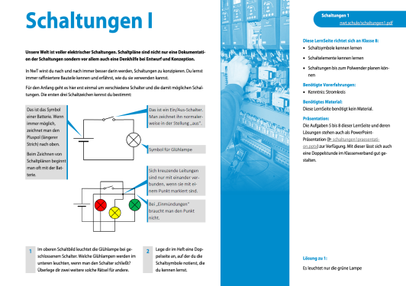
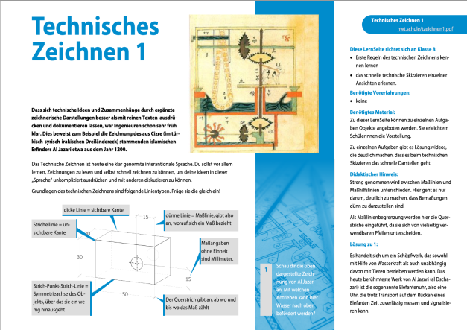
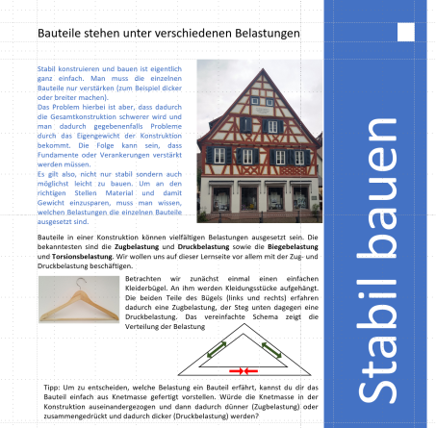
Auswertung1
Entwickeln
Tabellenkalkulation 1
Forschen 1
Zeichnen 1
Optimieren
Getriebe 2
Bauen
Getriebe 1
Strukturieren & Planen
Hebel 1
Statik 1
Anforderungen analysieren
Multimeter 1
Löten 1
Schaltung 1
µC 1
Notes:
Für Klasse 8, die heute im Zentrum steht, sind das 11 LernBausteine….

Slide 39

Auswertung1
Entwickeln
Tabellenkalkulation 1
Forschen 1
Zeichnen 1
Optimieren
Getriebe 2
Bauen
Getriebe 1
Strukturieren & Planen
Hebel 1
Statik 1
Anforderungen analysieren
Multimeter 1
Löten 1
Schaltung 1
µC 1
Notes:
Schauen wir uns einen solchen LernBaustein einmal genauer an.
LernBausteine im Querformat DIN A4 mit einer Spalte für Lehrerinformationen und Aufgaben-Lösungen

Slide 40
Auswertung1
Entwickeln
Tabellenkalkulation 1
Forschen 1
Zeichnen 1
Optimieren
Getriebe 2
Bauen
Getriebe 1
Strukturieren & Planen
Hebel 1
Statik 1
Anforderungen analysieren
Multimeter 1
Löten 1
Schaltung 1
µC 1
Notes:
...abgeschnitten als Schülerheft

Slide 41
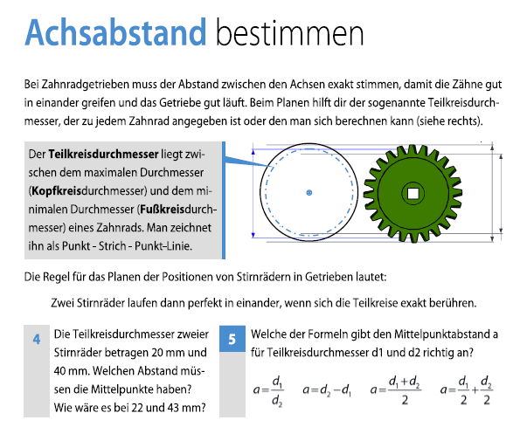
Auswertung1
Entwickeln
Tabellenkalkulation 1
Forschen 1
Zeichnen 1
Optimieren
Getriebe 2
Bauen
Getriebe 1
Strukturieren & Planen
Hebel 1
Statik 1
Anforderungen analysieren
Multimeter 1
Löten 1
Schaltung 1
µC 1
Notes:
(*) Zum Konstruieren gehört natürlich die Berechnung und die zeichnerische Darstellung eines Getriebes hinzu.

Slide 42
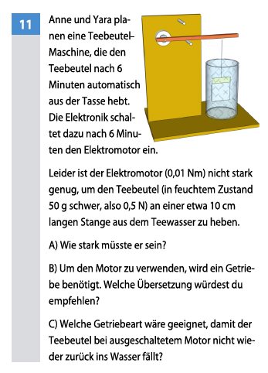
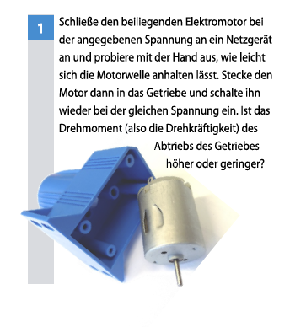
Auswertung1
Entwickeln
Tabellenkalkulation 1
Forschen 1
Zeichnen 1
Optimieren
Getriebe 2
Bauen
Getriebe 1
Strukturieren & Planen
Hebel 1
Statik 1
Anforderungen analysieren
Multimeter 1
Löten 1
Schaltung 1
µC 1
Notes:
Weiter geht es dann in Geriebe 2, wo mit einem Motor experimentiert wird, der in ein Getriebe eingesetzt werden kann. So lernen die SchülerInnen die Größe Drehmoment kennen, damit rechnen und einfache Getriebeauslegungen abzuschätzen, wie zum Beispiel hier bei dieser „Ich ziehe meinen Teebeutel automatisch rechtzeitig aus dem Tee“-Maschine

Slide 43
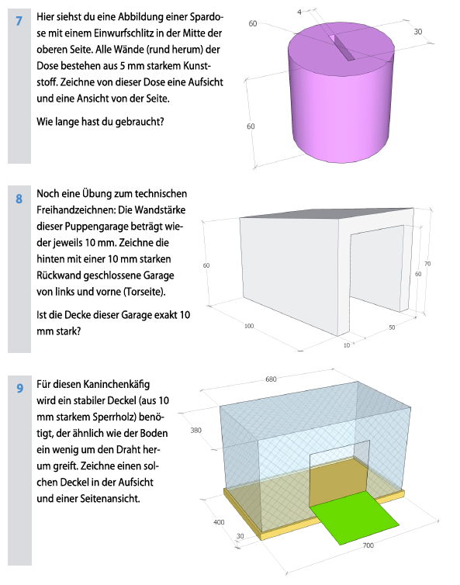
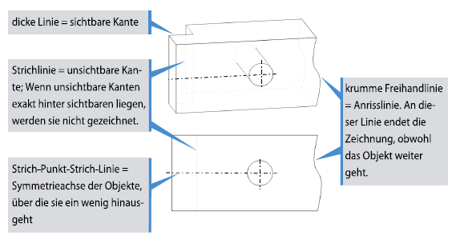
Auswertung1
Entwickeln
Tabellenkalkulation 1
Forschen 1
Zeichnen 1
Optimieren
Getriebe 2
Bauen
Getriebe 1
Strukturieren & Planen
Hebel 1
Statik 1
Anforderungen analysieren
Multimeter 1
Löten 1
Schaltung 1
µC 1
Notes:
Beim Technischen Zeichnen werden die Linienarten eingeführt.
(*) Mit einfachen Übungen wird das schnelle und sichere Skizzieren geschult.

Slide 44
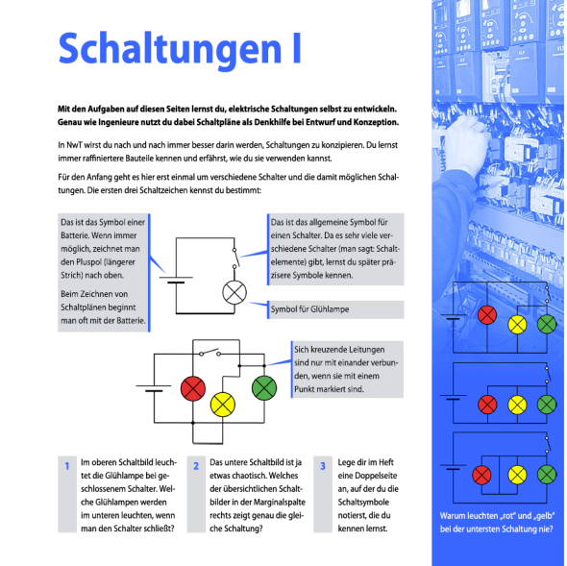
Refle- xion
!!
Anwendung & Transfer
Projektphase
Qualifizierung
Aus-blick
Notes:
Wenn Sie die LernBausteine gleich ansehen, gehört dazu noch eine wichtige Erläuterung.
So ein LernBaustein, hier z.B. Schaltungen 1, ist nicht so umfassend, wie man das aus einem herkömmlichen Unterricht gewohnt ist. Er beinhaltet eine Einführung und eine Erklärung sowie erste eigene Übungen. So kann man ihn zum Beispiel in der Qualifizierungsphase für alle einsetzen. Deshalb liegen die Aufgaben und de Abbildungen auch noch als PowerPoint-Folien zur nachträglichen Besprechung online bereit.
Genauso kann ein LernBaustein auch differenzierend eingesetzt werden, wenn eine Gruppe etwas, was sie längst wissen müssten, noch einmal aufarbeiten oder nachschlagen möchte, z.B. in der Planungsphase eines Projekts. Oder wenn eine Gruppe etwas benötigt, was die Klasse eigentlich noch nicht kennengelernt hat.
Der LernBaustein führt die Schülerinnen und Schülern jeweils nur grundsätzlich in das jeweilige Thema ein. Beim LernBaustein Schaltungen sogar ganz, ohne dass sie eine eigene Schaltung aufbauen. Die LernBausteine sind jeweils so konzipiert, dass ihnen noch eine zweite Phase folgen muss: nämlich, dass das Thema auch zu einem echten Problem in der Projektphase wird. Hier transferieren die Schülerinnen und Schüler die Grundkenntnisse aus der LernSeite dann in eigenes Kompetenzerleben und eigene Kompetenz.
Wenn Sie sich also gleich die LernBausteine ansehen, wird denen immer dieser Teil fehlen… Den finden Sie dann in den Unterrichtseinheiten.
Wenn man eine Unterrichtseinheit plant, kann man sich also überlegen, welche LernBausteine hier neu eingeführt werden sollen….und den Projektauftrag dann so gestalten, dass diese LernBausteine hier zu relevanten Problemen werden.

Slide 45
„Wissenschaftler“
Forschen
Auswerten und Deuten
Experimente entwickeln
Fragen konkretisieren
Auswertung
Messverfahren
In ein Thema einarbeiten
Tabellenkalkulation
Laborbuch
Notes:
Zum „kompetent sein im Forschen“ gehört dazu, sich in ein Thema einarbeiten zu können, eine Fragestellung wissenschaftlich greifbar zu machen und zum Beispiel Hypothesen zu formulieren, dann Experimente zum untersuchen der Hypothesen zu entwickeln, sie auszuwerten und die Ergebnisse vorsichtig zu deuten.
Das sollen die Jugendlichen wie im Bereich Organisation in NwT mehrfach erleben…deshalb wieder dieser Pfeil.
Im Bildungsplan ist nun nicht festgelegt, in welchen Bereichen die Schülerinnen und Schüler was erforschen sollen. Das wäre auch sehr schade, denn schließlich sind wir alle naturwissenschaftlich ausgebildet und kennen uns damit ja aus.
Die ibKs sind hier recht schmal, da den naturwissenschaftlichen Grundlagen ja eigene Fächer Bio, Chemie, Geo und Physik gewidmet sind…
Die ibKs benennen hier nur zwei Bereiche explizit, und diese auch nur kurz: Auswertung und Messverfahren. Aber beide bedürfen dennoch eines spiralcurricularen Aufbaus und können nicht einfach mit einer einzigen Unterrichtseinheit vermittelt werden.

Slide 46
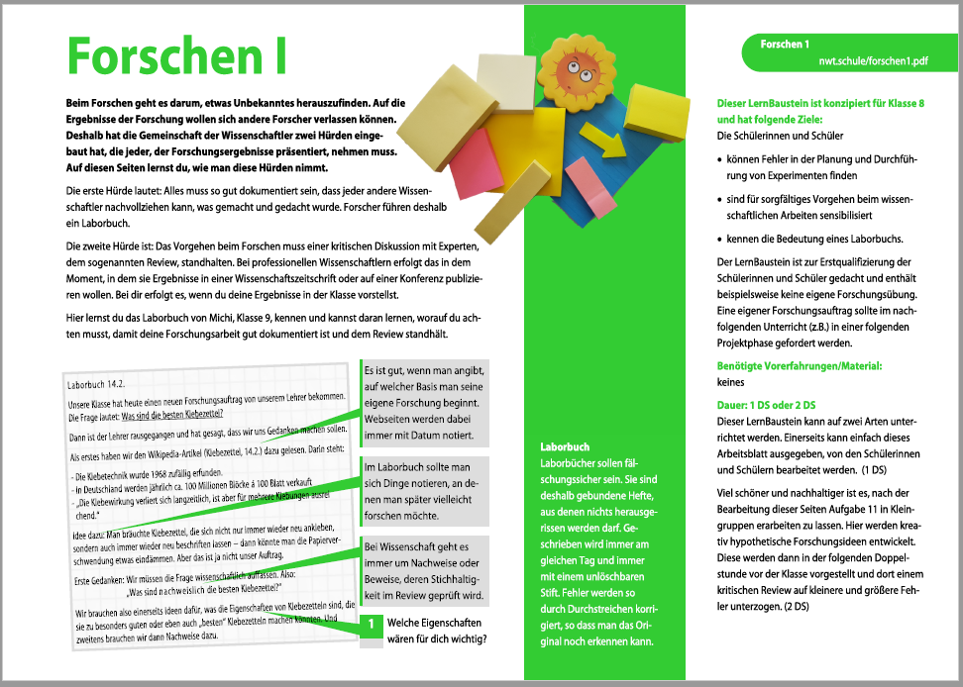
Laborbuch
Doppelstunde:
Lesen und eigenes Forschungskonzept ausdenken.
2. Doppelstunde:
Präsentieren und reviewen
Frage reduzieren
valide und reliabel
Blindstudie
Notes:
Am Beispiel: wir wollen herausfinden, welches die besten Klebezettel sind
Lernen Laborbuch kennen (und auch, wie man eines führt)
Sehen, wie die Frage „Welche Klebezettel halten am stärksten“ nach und nach präziser bearbeitet wird.
Begegnen Problemen der Reliabilität und der Validität von Untersuchungen.
Lernen Varianten einer Blindstudie kennen.

Slide 47
Auswertung 1
Vergleich von Datensätzen
Notes:
Am Beispiel: wir wollen herausfinden, welches die besten Klebezettel sind
Lernen Laborbuch kennen (und auch, wie man eines führt)
Sehen, wie die Frage „Welche Klebezettel halten am stärksten“ nach und nach präziser bearbeitet wird.
Begegnen Problemen der Reliabilität und der Validität von Untersuchungen.
Lernen Varianten einer Blindstudie kennen.

Slide 48
Bili-Klasse
2 Stunden mehr an der Schule
Ganztags-Klasse
4 Stunden mehr an der Schule
Schule macht krank!!

Slide 49
Bili-Klasse
2 Stunden mehr an der Schule
Ganztags-Klasse
4 Stunden mehr an der Schule
Schule macht gesund!!

Slide 50
Bili-Klasse
2 Stunden mehr an der Schule
Ganztags-Klasse
4 Stunden mehr an der Schule
Schule macht gesund!!

Slide 51
Bili-Klasse
2 Stunden mehr an der Schule
Ganztags-Klasse
4 Stunden mehr an der Schule
Schule macht krank!!
Marius: Snowboardunfall

Slide 52
Bili-Klasse
2 Stunden mehr an der Schule
Ganztags-Klasse
4 Stunden mehr an der Schule
Schule macht krank!!
Verteilung der Daten
Marius: Snowboardunfall
?

Slide 53
Bili-Klasse
2 Stunden mehr an der Schule
Ganztags-Klasse
4 Stunden mehr an der Schule
 | Klasse 8a | Klasse 8b | Klasse 8c | Klasse 8d
Minimalwert | 1
Maximalwert | 12

Slide 54
Bili-Klasse
2 Stunden mehr an der Schule
Ganztags-Klasse
4 Stunden mehr an der Schule
 | Klasse 8a | Klasse 8b | Klasse 8c | Klasse 8d
Minimalwert | 1 |  |  | 3
Maximalwert | 12 |  |  | 12

Slide 55
Bili-Klasse
2 Stunden mehr an der Schule
Ganztags-Klasse
4 Stunden mehr an der Schule
 | Klasse 8a | Klasse 8b | Klasse 8c | Klasse 8d
Minimalwert | 1 |  |  | 3
Maximalwert | 12 |  |  | 12
13
Median
13

Slide 56
Bili-Klasse
2 Stunden mehr an der Schule
Ganztags-Klasse
4 Stunden mehr an der Schule
 | Klasse 8a | Klasse 8b | Klasse 8c | Klasse 8d
Minimalwert | 1 |  |  | 3
Maximalwert | 12 |  |  | 12
untere Datenhälfte
Median
obere Datenhälfte

Slide 57
Bili-Klasse
2 Stunden mehr an der Schule
Ganztags-Klasse
4 Stunden mehr an der Schule
 | Klasse 8a | Klasse 8b | Klasse 8c | Klasse 8d
Minimalwert | 1 |  |  | 3
Maximalwert | 12 |  |  | 12
Median |  |  |  | 5
untere Datenhälfte
Median
obere Datenhälfte

Slide 58
Bili-Klasse
2 Stunden mehr an der Schule
Ganztags-Klasse
4 Stunden mehr an der Schule
 | Klasse 8a | Klasse 8b | Klasse 8c | Klasse 8d
Minimalwert | 1 |  |  | 3
Maximalwert | 12 |  |  | 12
Median |  |  |  | 5

Slide 59
Bili-Klasse
2 Stunden mehr an der Schule
Ganztags-Klasse
4 Stunden mehr an der Schule
 | Klasse 8a | Klasse 8b | Klasse 8c | Klasse 8d
Minimalwert | 1 |  |  | 3
Maximalwert | 12 |  |  | 12
Median | 6 |  |  | 5

Slide 60
Bili-Klasse
2 Stunden mehr an der Schule
Ganztags-Klasse
4 Stunden mehr an der Schule
 | Klasse 8a | Klasse 8b | Klasse 8c | Klasse 8d
Minimalwert | 1
Maximalwert
Median
unteres Quartil
oberes Quartil
 | Klasse 8a | Klasse 8b | Klasse 8c | Klasse 8d
Minimalwert | 1 |  |  | 3
Maximalwert | 12 |  |  | 12
Median | 6 |  |  | 5

Slide 61
Bili-Klasse
2 Stunden mehr an der Schule
Ganztags-Klasse
4 Stunden mehr an der Schule
 | Klasse 8a | Klasse 8b | Klasse 8c | Klasse 8d
Minimalwert | 1
Maximalwert
Median
unteres Quartil | 4
oberes Quartil
 | Klasse 8a | Klasse 8b | Klasse 8c | Klasse 8d
Minimalwert | 1 |  |  | 3
Maximalwert | 12 |  |  | 12
Median | 6 |  |  | 5

Slide 62
Bili-Klasse
2 Stunden mehr an der Schule
Ganztags-Klasse
4 Stunden mehr an der Schule
 | Klasse 8a | Klasse 8b | Klasse 8c | Klasse 8d
Minimalwert | 1
Maximalwert
Median
unteres Quartil | 4
oberes Quartil | 9
 | Klasse 8a | Klasse 8b | Klasse 8c | Klasse 8d
Minimalwert | 1 |  |  | 3
Maximalwert | 12 |  |  | 12
Median | 6 |  |  | 5

Slide 63
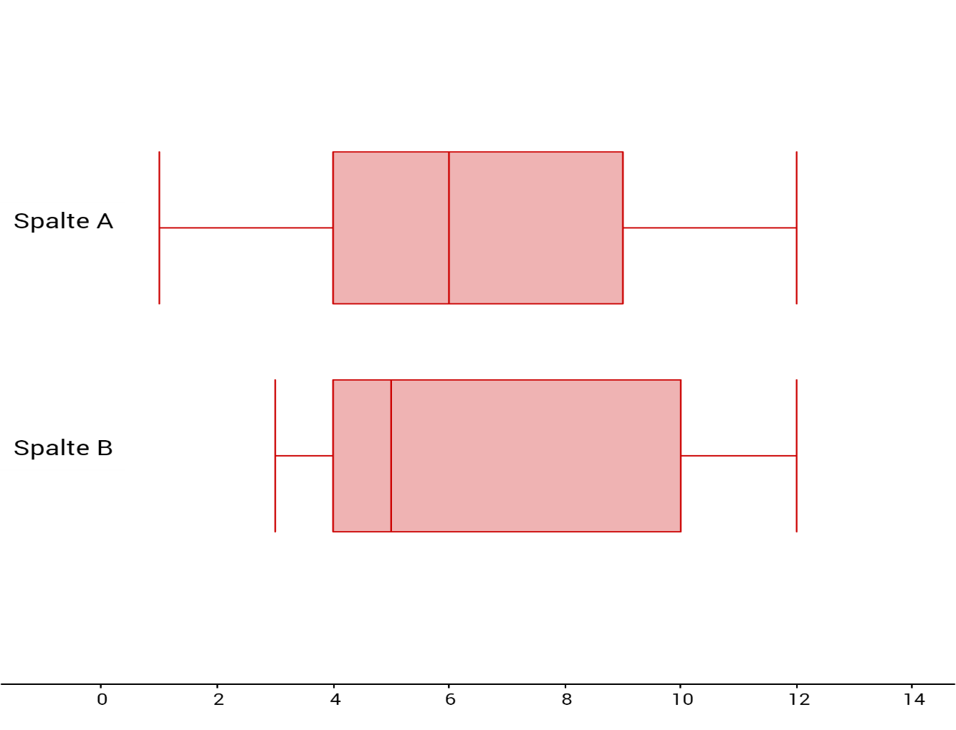
Bili-Klasse
2 Stunden mehr an der Schule
Ganztags-Klasse
4 Stunden mehr an der Schule
 | Klasse 8a | Klasse 8b | Klasse 8c | Klasse 8d
Minimalwert | 1
Maximalwert
Median
unteres Quartil | 4 |  |  | 4
oberes Quartil | 9 |  |  | 10
 | Klasse 8a | Klasse 8b | Klasse 8c | Klasse 8d
Minimalwert | 1 |  |  | 3
Maximalwert | 12 |  |  | 12
Median | 6 |  |  | 5
Klasse 8a
Klasse 8d

Slide 64
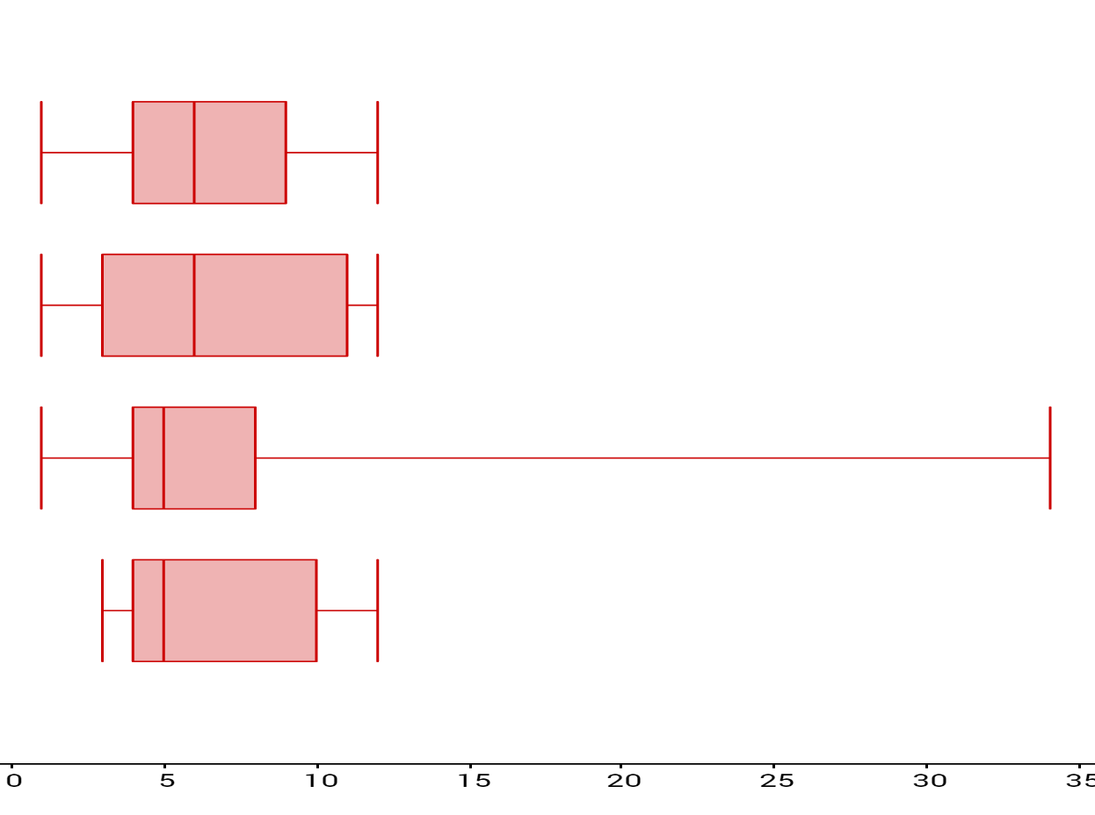
Bili-Klasse
2 Stunden mehr an der Schule
Ganztags-Klasse
4 Stunden mehr an der Schule
 | Klasse 8a | Klasse 8b | Klasse 8c | Klasse 8d
Minimalwert | 1
Maximalwert
Median
unteres Quartil | 4 |  |  | 4
oberes Quartil | 9 |  |  | 10
 | Klasse 8a | Klasse 8b | Klasse 8c | Klasse 8d
Minimalwert | 1 |  |  | 3
Maximalwert | 12 |  |  | 12
Median | 6 |  |  | 5
Klasse 8a
Klasse 8d

Slide 65
Bili-Klasse
2 Stunden mehr an der Schule
Ganztags-Klasse
4 Stunden mehr an der Schule
 | Klasse 8a | Klasse 8b | Klasse 8c | Klasse 8d
Minimalwert | 1
Maximalwert
Median
unteres Quartil | 4 |  |  | 4
oberes Quartil | 9 |  |  | 10
 | Klasse 8a | Klasse 8b | Klasse 8c | Klasse 8d
Minimalwert | 1 |  |  | 3
Maximalwert | 12 |  |  | 12
Median | 6 |  |  | 5
Klasse 8a
Klasse 8d

Slide 66
Bili-Klasse
2 Stunden mehr an der Schule
Ganztags-Klasse
4 Stunden mehr an der Schule
Schule macht schlau!!
 | Klasse 8a | Klasse 8b | Klasse 8c | Klasse 8d
Minimalwert | 1
Maximalwert
Median
unteres Quartil | 4 |  |  | 4
oberes Quartil | 9 |  |  | 10
 | Klasse 8a | Klasse 8b | Klasse 8c | Klasse 8d
Minimalwert | 1 |  |  | 3
Maximalwert | 12 |  |  | 12
Median | 6 |  |  | 5
Klasse 8a
Klasse 8d

Slide 67
Auswertung 1
Vergleich von Datensätzen
Kresse
Reaktionstest
Wetter-App
Notes:
BoxPlots können in verschiedenen forschenden UE, die sie nachher begutachten können, Anwendung finden.

Slide 68
Auswertung1
Tabellenkalkulation 1
Forschen
Entwickeln
8z
Organisation
Mündigkeit
8y
8z
8x
8y
8x
Forschen 1
Refl.
Zeichnen 1
Getriebe 2
Projektphase
Getriebe 1
Qualifizierung
Hebel 1
Aus-blick
Statik 1
Multimeter 1
Löten 1
Schaltung 1
µC 1
Notes:
…und sie werden nachher sehen, wie wir als Fachberater und ZGP diese bei der Planung unserer drei Versionen von Klasse 8 eingesetzt haben.

Slide 69


50 Min
Notes:
Wir schlagen vor, dass Sie diese ibKs nun einmal in voller Länge durchlesen, sich aber auch einen Kaffee und die benötigte Stärkung holen und sich gerne darüber austauschen. Eine kurze Legende würden wir noch mit angeben: …

Slide 70
20 Min
() Pflicht
z.B. unverbindlich
* Fehlt Übergängern aus der GMS
Notes:
Wir schlagen vor, dass Sie diese ibKs nun einmal in voller Länge durchlesen, sich aber auch einen Kaffee und die benötigte Stärkung holen und sich gerne darüber austauschen. Eine kurze Legende würden wir noch mit angeben: …

Slide 71
inhaltsbezogene Kompetenzen
Forschen
Entwickeln
Organisation
Mündigkeit
Systeme & Prozesse
Energie & Mobilität
Stoffe & Produkte
Informationsaufnahme & -verarbeitung
Energie in Natur und Technik
Eigenschaften
Sinne & Sensoren
Energieversorgungs-systeme
Statische Prinzipien
Auswertung von Daten
Bewegung & Fortbewegung
Produktentwicklung
Informations-verarbeitung
Verfahrenstechnik
Elektronik
Notes:
Wenn Sie nun gleich die ibKs zu Lesen bekommen, werden sie also nach den pbKs Forschen, Entwickeln und Mündigkeit geordnet sein. Entwickeln und Mündigkeit werden die meisten ibKs haben, das Forschen nur sehr wenige, die Organisation überhaupt keine.

Slide 72
Notes:
Gibt es nun Fragen, bevor Sie die ibKs lesen können?

Slide 73
Mobilität
Mündigkeit
bewerten
Sinne und Sensoren
Energie-versorgung
Bedeutung reflektieren
ibK
Zusammenhänge erkennen
Digitalisierung
Kreisläufe & Verfahren
Kenntnis haben
„Zugangsthemen, an denen sich Mündigkeit entwickeln soll“
Notes:
Erst einmal fehlt uns ja noch eines:
Mündig zu sein, dazu gehört sich auszukennen, Zusammenhänge zu erkennen, die Bedeutung reflektieren zu können um schließlich eine Bewertung vornehmen zu können.
In je mehr Themen ich Kenntnis oder Erfahrung habe, desto eher kann ich Zusammenhänge wie z.B. Analogien erkennen und deren Bedeutung reflektieren. Desto eher kann ich auch auf Basis häufig erkannter Analogien auch auf unbekannte Themen schließen…oder vielleicht auf der Meta-Ebene auf das Große und Ganze.
Um zu gewährleisten, dass Schülerinnen und Schüler in NwT eine gewisse Breite an Kenntnissen erwerben, setzen die ibKs hier klare Schwerpunkte. Schwerpunkte natürlich, die eine gewisse Bedeutung haben und zugleich sehr unterschiedlich sind.
Diese kann man als 5 Bereiche zusammenfassen: Ein wichtiger Bereich ist die Energieversorgung, ein zweiter die Mobilität und ein dritter die Erzeugung und das Vergehen von Materialien. Alle drei sind klassische große Problem- und Handlungsfelder, zu denen in den letzten Jahren noch der Bereich „Digitalisierung der Gesellschaft“ hinzu gekommen ist. Der letzte Bereich zielt, wie Sie nachher beim Lesen sehen werden, sehr auf das Bilden von Analogien ab: Sinne und Sensoren.
Im Gegensatz zu den Bereichen Forschen und Entwickeln müssen die inhaltsbezogenen Kompetenzen aus dem Bereich Mündigkeit nicht über mehrere Jahre langsam aufgebaut werden. Im Vordergrund steht die Breite, der es allerdings durchaus nutzt, wenn man naheliegende Bezüge immer mal wieder nutzt.

Slide 74
Zugangsthemen
Mobilität
Curriculum
Energie-versorgung
10
Kreisläufe & Verfahren
9
Sinne und Sensoren
Digitalisierung
8
Notes:
Diese Zugangsthemen können im Curriculum je nach gewählter Unterrichtseinheit gesetzt werden.

Slide 75
Zugangsthemen
Curriculum
Energie-versorgung
10
Digitalisierung
9
Kreisläufe & Verfahren
Mobilität
8
Sinne und Sensoren
Notes:
Das könnte so aussehen,…

Slide 76
Zugangsthemen
Curriculum
10
Kreisläufe & Verfahren
Mobilität
9
Energie-versorgung
Sinne und Sensoren
8
Digitalisierung
Notes:
oder so.

Slide 77
Zugangsthemen
Curriculum
10
Kreisläufe & Verfahren
Mobilität
9
Energie-versorgung
Sinne und Sensoren
Digitalisierung
8
Notes:
Oder Sie haben an der Schule eine UE, bei der Digitalsiierung und das Thema Sinne/Sensoren zusammen kommen…..

Slide 78
Curriculum
Kreisläufe & Verfahren
Mobilität
10
Energie-versorgung
9
Sinne und Sensoren
Digitalisierung
8
Notes:
Oder Sie verbinden Energieversorgung und das Thema Kreisläufe und Verfahren….

Slide 79
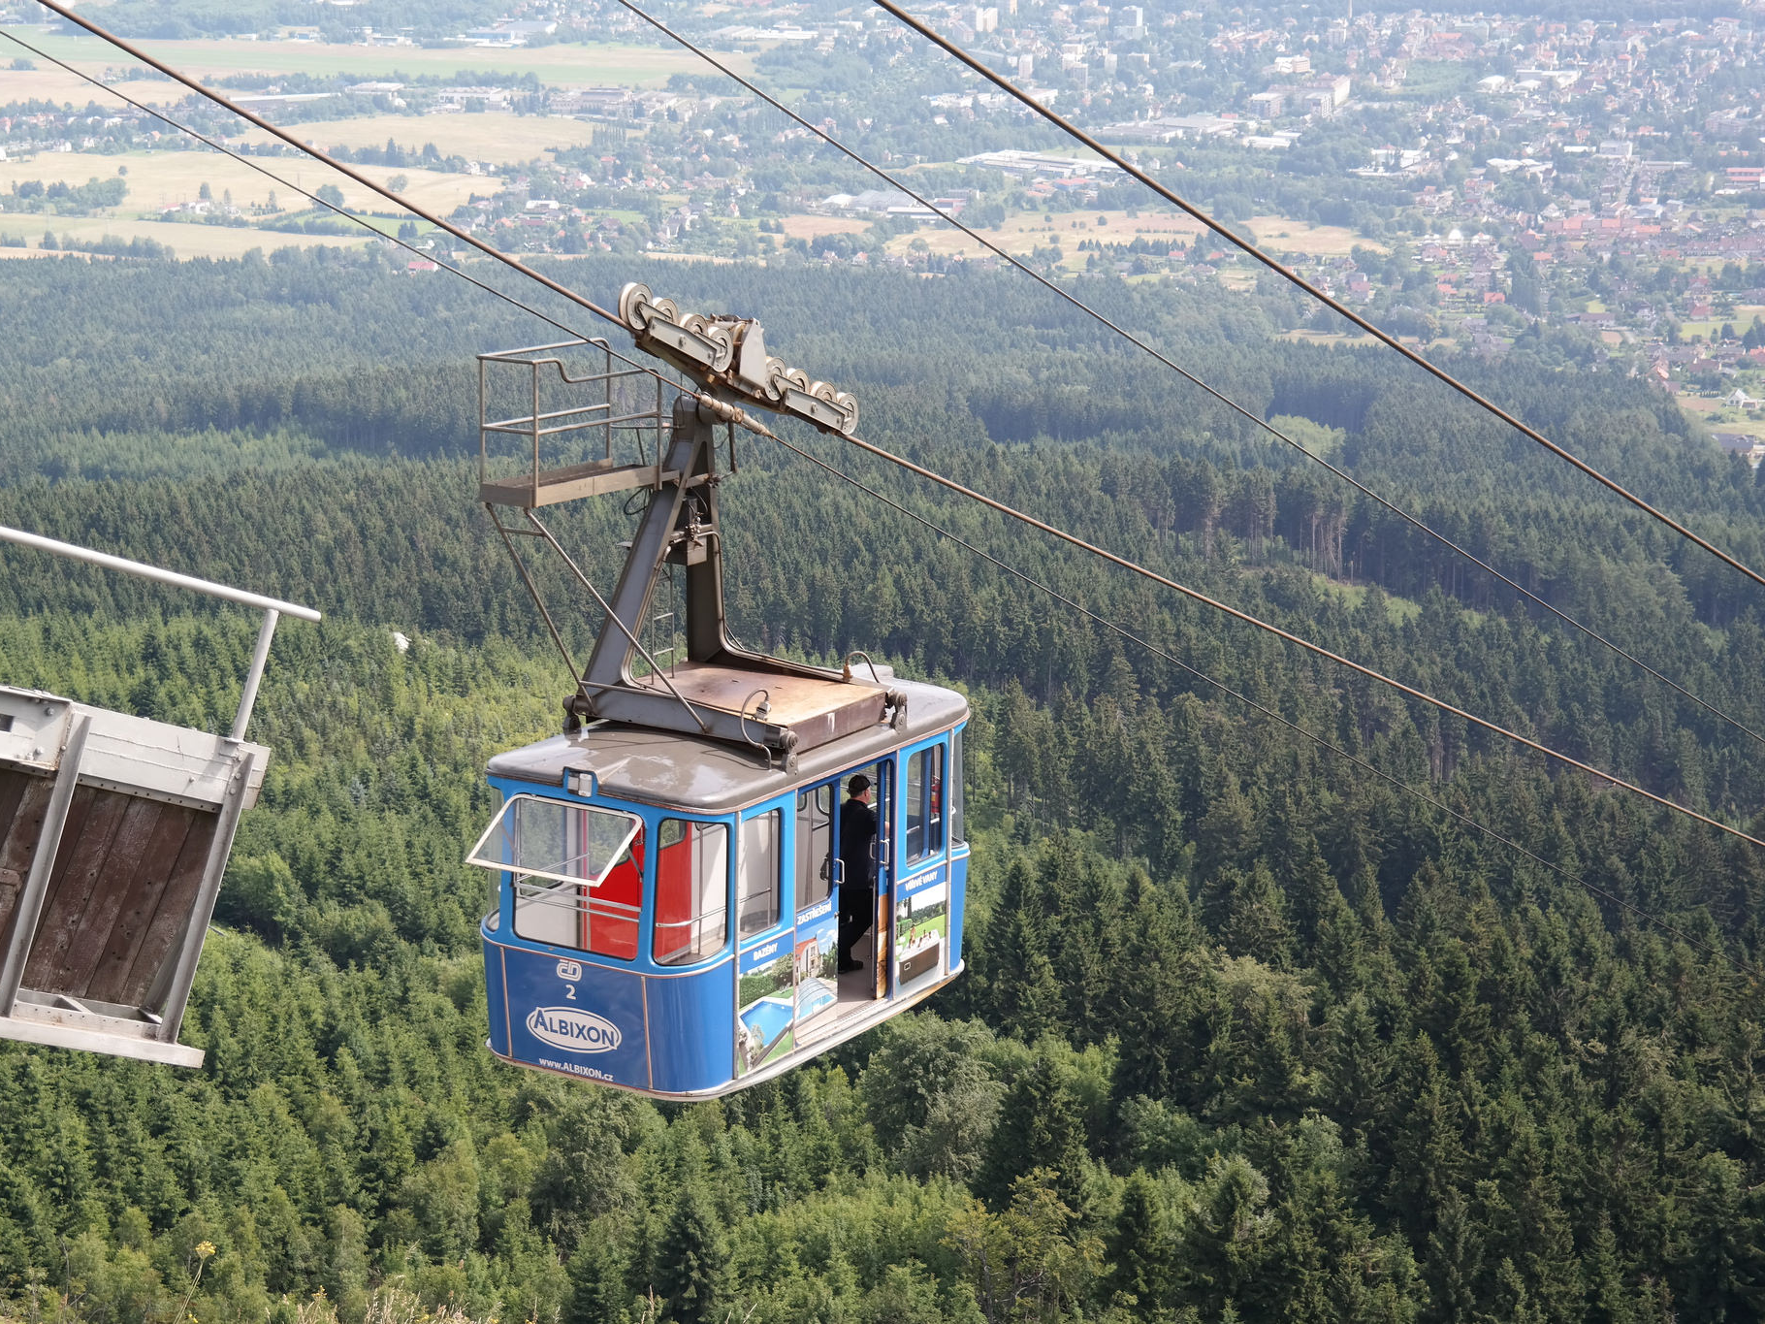
Mobilität
Refl.
Energie-versorgung
Verkehrssysteme
Kreisläufe & Verfahren
Getriebe
Seilführung
Projektphase
Sinne und Sensoren
Qualifizierung
Digitalisierung
Aus-blick
Kapazität
Elektrik
Notes:
Etwas genauer betrachtet wird die Planung einer Unterrichtseinheit dann wohl so aussehen:
Angenommen das Zugangsthema sei Mobilität. Dann fängt man mit einer Idee für einen forschenden oder entwickelnden Projektauftrag an, der in diesem Themenrahmen motivierend ist, zum Beispiel entwickelnd: der Bau einer Seilbahn.
„Entwickelt für einen entlegenen Hof eine Seilbahn, die ihn an das öffentliche Straßennetz anschließt“
In diesem Fall also ein technischer Auftrag. Dann ist zu prüfen, ob das ein hohes Anforderungsniveau für die Schülerinnen und Schüler hat und welche Qualifizierungen in der Qualifizierungsphase erforderlich sind. Zum Beispiel Getriebe und Statik. Ferner noch sehr spezifisch Grundlagen zum Aufbau einer Seilbahn.
Gegebenenfalls passt man den Auftrag an, z.B. mit elektronischer Steuerung, mit einem Geländeprofil mit Knick….
Der nächste Schritt ist, zu überlegen, was eine spannende Frage für eine mündigkeitsfördernde Reflexion am Ende der Unterrichtseinheit sein könnte. Betrahtet man Verkehrssysteme, kommt die Frage nach der Kapazität einer Seilbahne ins Spiel … La Paz, Bolivien
Bei einer Seilbahn eignet sich die nur scheinbar simple Frage, wer die Seilbahn denn nun bezahlen muss.
Falls Sie es nicht sofort bemerkt haben: Das führt zur viel größeren Frage des „last mile“-Problems: Leute in der Stadt bekommen doch ihre Straße auch bis vor die Nase gebaut. Und Straßenbahn…und Bus…und U-Bahn. Warum hat der Mensch auf dem Berg weniger Service verdient?
Wie wäre es bei einer Stromleitung? Bei Abwasser? Bei Internet (und ab hier ist es ein sehr prinzipielles und aktuelles Problem)? Muss jemand, der schlechten Handyempfang hat, auch für den neuen Sendemast zahlen? Wo liegen die Unterschiede? Was würde es für die Verstädterung bedeuten?
Wenn man diese Diskussion führen möchte: Was sollte man dafür ebenfalls qualifizieren? Die Rolle der Landwirtschaft? Stadt-Land-Unterschiede vielleicht?

Slide 80
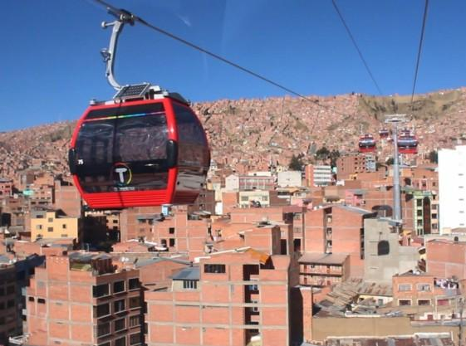
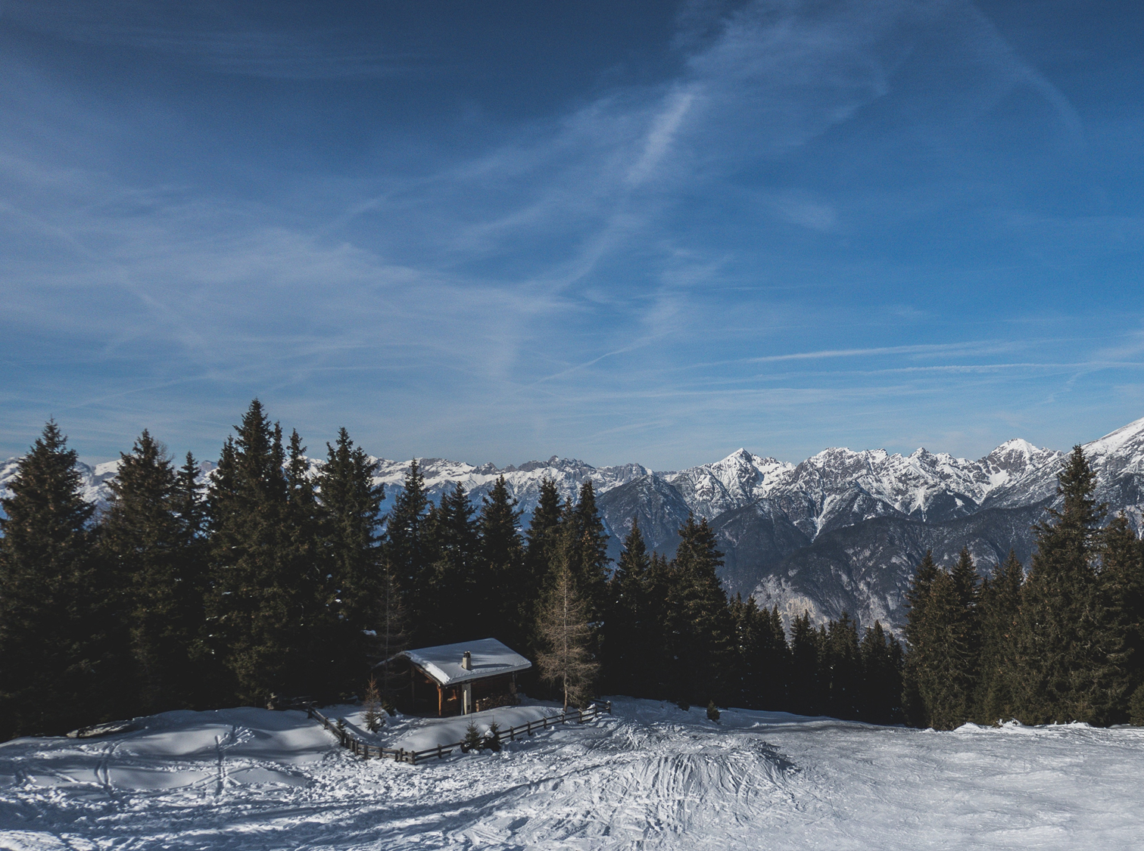
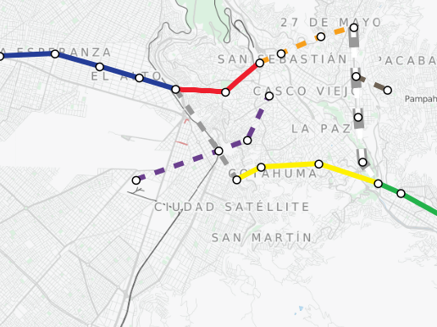


Mobilität
Refl.
Energie-versorgung
Verkehrssysteme
Kreisläufe & Verfahren
Getriebe
Seilführung
Projektphase
Sinne und Sensoren
Qualifizierung
Digitalisierung
Aus-blick
Kapazität
Elektrik
Von Michael F. Schönitzer - http://sharemap.org/public/Seilbahnnetz_La_PazGeospatial data sources:Open Street Map Data (ODbL) - http://www.openstreetmap.org/copyright, CC BY-SA 3.0, https://commons.wikimedia.org/w/index.php?curid=35519945
Von TheGamerJediPro - Eigenes Werk, CC-BY-SA 4.0, https://commons.wikimedia.org/w/index.php?curid=34373401
Notes:
Etwas genauer betrachtet wird die Planung einer Unterrichtseinheit dann wohl so aussehen:
Angenommen das Zugangsthema sei Mobilität. Dann fängt man mit einer Idee für einen forschenden oder entwickelnden Projektauftrag an, der in diesem Themenrahmen motivierend ist, zum Beispiel entwickelnd: der Bau einer Seilbahn.
„Entwickelt für einen entlegenen Hof eine Seilbahn, die ihn an das öffentliche Straßennetz anschließt“
In diesem Fall also ein technischer Auftrag. Dann ist zu prüfen, ob das ein hohes Anforderungsniveau für die Schülerinnen und Schüler hat und welche Qualifizierungen in der Qualifizierungsphase erforderlich sind. Zum Beispiel Getriebe und Statik. Ferner noch sehr spezifisch Grundlagen zum Aufbau einer Seilbahn.
Gegebenenfalls passt man den Auftrag an, z.B. mit elektronischer Steuerung, mit einem Geländeprofil mit Knick….
Der nächste Schritt ist, zu überlegen, was eine spannende Frage für eine mündigkeitsfördernde Reflexion am Ende der Unterrichtseinheit sein könnte.
Bei einer Seilbahn eignet sich die nur scheinbar simple Frage, wer die Seilbahn denn nun bezahlen muss.
Falls Sie es nicht sofort bemerkt haben: Das führt zur viel größeren Frage des „last mile“-Problems: Leute in der Stadt bekommen doch ihre Straße auch bis vor die Nase gebaut. Und Straßenbahn…und Bus…und U-Bahn. Warum hat der Mensch auf dem Berg weniger Service verdient?
Wie wäre es bei einer Stromleitung? Bei Abwasser? Bei Internet (und ab hier ist es ein sehr prinzipielles und aktuelles Problem)? Muss jemand, der schlechten Handyempfang hat, auch für den neuen Sendemast zahlen? Wo liegen die Unterschiede? Was würde es für die Verstädterung bedeuten?
Wenn man diese Diskussion führen möchte: Was sollte man dafür ebenfalls qualifizieren? Die Rolle der Landwirtschaft? Stadt-Land-Unterschiede vielleicht?

Slide 81
Last Mile
Mobilität
Refl.
Energie-versorgung
Verkehrssysteme
Kreisläufe & Verfahren
Getriebe
Seilführung
Projektphase
Sinne und Sensoren
Qualifizierung
Digitalisierung
Aus-blick
Kapazität
Elektrik
Was gehört zur Grundversorgung?
Notes:
Etwas genauer betrachtet wird die Planung einer Unterrichtseinheit dann wohl so aussehen:
Angenommen das Zugangsthema sei Mobilität. Dann fängt man mit einer Idee für einen forschenden oder entwickelnden Projektauftrag an, der in diesem Themenrahmen motivierend ist, zum Beispiel entwickelnd: der Bau einer Seilbahn.
„Entwickelt für einen entlegenen Hof eine Seilbahn, die ihn an das öffentliche Straßennetz anschließt“
In diesem Fall also ein technischer Auftrag. Dann ist zu prüfen, ob das ein hohes Anforderungsniveau für die Schülerinnen und Schüler hat und welche Qualifizierungen in der Qualifizierungsphase erforderlich sind. Zum Beispiel Getriebe und Statik. Ferner noch sehr spezifisch Grundlagen zum Aufbau einer Seilbahn.
Gegebenenfalls passt man den Auftrag an, z.B. mit elektronischer Steuerung, mit einem Geländeprofil mit Knick….
Der nächste Schritt ist, zu überlegen, was eine spannende Frage für eine mündigkeitsfördernde Reflexion am Ende der Unterrichtseinheit sein könnte.
Bei einer Seilbahn eignet sich die nur scheinbar simple Frage, wer die Seilbahn denn nun bezahlen muss.
Falls Sie es nicht sofort bemerkt haben: Das führt zur viel größeren Frage des „last mile“-Problems: Leute in der Stadt bekommen doch ihre Straße auch bis vor die Nase gebaut. Und Straßenbahn…und Bus…und U-Bahn. Warum hat der Mensch auf dem Berg weniger Service verdient?
Wie wäre es bei einer Stromleitung? Bei Abwasser? Bei Internet (und ab hier ist es ein sehr prinzipielles und aktuelles Problem)? Muss jemand, der schlechten Handyempfang hat, auch für den neuen Sendemast zahlen? Wo liegen die Unterschiede? Was würde es für die Verstädterung bedeuten?
Wenn man diese Diskussion führen möchte: Was sollte man dafür ebenfalls qualifizieren? Die Rolle der Landwirtschaft? Stadt-Land-Unterschiede vielleicht?

Slide 82
Zugangsthemen
Mobilität
Refl.
Energie-versorgung
Kreisläufe & Verfahren
Projektphase
Sinne und Sensoren
Qualifizierung
Digitalisierung
Aus-blick
Notes:
---
Automatisch sind uns nun Standards aus anderen Bereichen mit in die Unterrichtseinheit gekommen. Die Frage der Energieversorgung, die Frage der Digitalisierung auf dem Land, die Frage der Warenkreisläufe. Das ist nicht untypisch…und auch, dass von den Standards aus dem Bereich Mobilität am Ende zwei nicht abgedeckt sind.
Schlimm ist das nicht, die werden dann von einem anderen Zugangsthema mit abgedeckt.

Slide 83
Zugangsthemen
Curriculum
10
Kreisläufe & Verfahren
Mobilität
9
Energie-versorgung
Sinne und Sensoren
8
Digitalisierung
Notes:
Am Ende sollte es aufgehen.
Und: Mündigkeit entwickelt sich aus dem Erkennen von Zusammenhängen über normal gedachte Grenzen hinaus. Sie braucht ja die Vernetzung von Themen, möglichst über Grenzen hinweg. Gut möglich also, dass in Klasse 10 ziemlich viele Aspekte zusammen kommen.

Slide 84
Unterrichtseinheiten
Kran el.
Wetter-App
Kran
Zeichnen 1
Holzmaschine
Getriebe 2
Reaktionstest
Kresse
Getriebe 1
Disco-Box
Fahrzeug
Hebel 1
Statik 1
Multimeter 1
Löten 1
Auswertung1
Schaltung 1
Tabellenkalkulation 1
µC 1
Forschen 1
Notes:
Für Sie im Raum aufgebaut: Einerseits die Lernbausteine, erkennbar an den blauen bzw. grünen Beschriftungen, andererseits die Unterrichtseinheiten der Stränge 8x, 8y und 8z, in denen dann ja immer wieder auf die LernBausteine verwiesen wird.

Slide 85
40 min
Notes:
Gibt es nun Fragen, bevor Sie die ibKs lesen können?

Slide 86
Notes:
Gibt es nun Fragen, bevor Sie die ibKs lesen können?

Slide 87








Curriculum
Refl.
10
Projektphase
Qualifizierung
Forschen
Entwickeln
Aus-blick
9
8
Werkstoffe
Mechanik
Energetik
Elektrik
Informatik
Notes:
Wenn es um das Planen von Curricula geht, ist die ZPG in die Rolle ihrer Fachschaft geschlüpft und hat sich zunächst überlegt, das auch für die Kursstufe zentrale Forschen und Entwickeln in den Mittelpunkt der Überlegungen zu stellen. Beides soll ab Klasse 8 möglichst gut aufgebaut werden, wozu in Klasse 8 beste Grundlagen zu legen sind.

Slide 88
Forschen
Entwickeln
Organisation
Mündigkeit
8z
8y
8z
(kein µC)
8x
8y
(kreativ)
8x
(Raum knapp)
Refl.
Projektphase
Qualifizierung
Aus-blick
Notes:
Im Gegensatz zu einer Fachschaft hat die ZPG drei verschiedene Klassen 8 geplant – diese 8x, 8y und 8z sind keine drei Parallelklassen einer Schule, sondern zeigen drei unterschiedliche Wege auf, wie Klasse 8 angegangen werden könnte.
Für jede dieser Beispielklassen gibt es dabei ein Motto…das sich z.B. aus dem Schulgebäude, aus dem Leitbild der Schule oder aus dem besonderen Personalbestand ergeben könnte.
Die Schule der Klasse 8x hat bisher nur einen Raum, in dem gewerkt werden kann. Sie hat aber zwei NwT-Gruppen und muss daher alternieren.
Die Schule y möchte im Leitbild das kreative Arbeiten besonders befördern.
Die Schule z hat es trotz der zahlreichen Angebote noch immer nicht geschafft, mehr als zwei Kollegen auf die Mikrocontroller-Fortbildungen zu bringen. Da sie diese Kollegen weiter oben noch braucht, möchte sie derzeit noch ohne Mikrocontroller durch Klasse 8 kommen.

Slide 89
Forschen
Entwickeln
Organisation
Mündigkeit
8z
8y
8z
(kein µC)
8x
8y
(kreativ)
8x
(Raum knapp)
Refl.
Projektphase
Kran el.
Wetter-App
Kran
Qualifizierung
Holzmaschine
Aus-blick
Reaktionstest
Kresse
Disco-Box
Fahrzeug
Notes:
Und jetzt sehen Sie, wie diese drei achten Klassen aufgebaut sind.
Verweis auf die EXPONATE
In der 8x benötigt man zwei Unterrichtseinheiten, die keine feste Reihenfolge haben und von denen nur eine den Werkraum benötigt. Das ist in diesem Fall die Unterrichtseinheit Kran, allerdings nicht so wie sie viele schon kennen, sondern in einer Neuauflage, bei der es neben dem Untendreher auch einen Obendreher gibt und alle Kräne von Vornherein elektrisch gebaut werden.
Die zweite UE trägt den Namen Reaktionstest, auch wenn man diesen den Schülerinnen und Schülern nicht verraten sollte. Die ganze Klasse nimmt sich ein Forschungsvorhaben vor, wie z.B. die Fragestellung, ob man Montags oder Freitags geistig fitter ist…oder ob man mit Musik im Ohr geistig fitter ist als ohne. Diese Fragestellung wird wissenschaftlich aufgefasst – man benötigt also Nachweise für geistige Fitness. Das können Reaktionstest oder Merktests sein, die die Schülerinnen als kleine elektronische Geräte realisieren, nachdem sie sich in den Mikrocontroller eingebarbeitet haben. Mit diesen Geräten gehen Sie dann auf die Pirsch, testen Personen aus dem schulischen Umfeld. Sie lernen, wie man Daten auswertet und analysieren am Ende mit Hilfe von BoxPlots, ob es Unterschiede gibt.
Die SchülerInnen erleben also bereits in Klasse 8 einen recht respektablen Forschungsgang und damit einen Einstieg in das Forschen, weshalb diese UE hier halb grün markiert ist.
Die 8y startet wenig Kreativ mit dem Bau kleiner Wetterstationen, die mit billigen Thermometern und Hygrometern ausgestattet sind. …..

Slide 90
Auswertung1
Tabellenkalkulation 1
Forschen
Entwickeln
Organisation
Mündigkeit
Forschen 1
8z
8y
8z
(kein µC)
8x
8y
(kreativ)
8x
(Raum knapp)
Refl.
Zeichnen 1
Getriebe 2
Projektphase
Kran el.
Wetter-App
Kran
Getriebe 1
Qualifizierung
Hebel 1
Holzmaschine
Aus-blick
Statik 1
Reaktionstest
Kresse
Disco-Box
Lärm
Multimeter 1
Fahrzeug
Löten 1
Schaltung 1
µC 1
Notes:
In diesen Unterrichtseinheiten haben wir nicht immer wieder jede Erklärung neu erfunden, sondern verwenden in der Qualifizierung die LernBausteine.

Slide 91
Auswertung1
Tabellenkalkulation 1
Forschen
Entwickeln
Organisation
Mündigkeit
Forschen 1
8z
8y
8z
(kein µC)
8x
8y
(kreativ)
8x
(Raum knapp)
Refl.
Zeichnen 1
Getriebe 2
Projektphase
Kran el.
Wetter-App
Kran
Getriebe 1
Qualifizierung
Hebel 1
Holzmaschine
Aus-blick
Statik 1
Reaktionstest
Kresse
Disco-Box
Lärm
Multimeter 1
Fahrzeug
Löten 1
Schaltung 1
µC 1

Slide 92
Auswertung1
Tabellenkalkulation 1
Forschen
Entwickeln
Organisation
Mündigkeit
Forschen 1
8z
8y
8z
(kein µC)
8x
8y
(kreativ)
8x
(Raum knapp)
Refl.
Zeichnen 1
Getriebe 2
Projektphase
Kran el.
Wetter-App
Kran
Getriebe 1
Qualifizierung
Hebel 1
Holzmaschine
Aus-blick
Statik 1
Reaktionstest
Kresse
Disco-Box
Lärm
Multimeter 1
Fahrzeug
Löten 1
Schaltung 1
µC 1

Slide 93
Auswertung1
Tabellenkalkulation 1
Forschen
Entwickeln
Organisation
Mündigkeit
Forschen 1
8z
8y
8z
(kein µC)
8x
8y
(kreativ)
8x
(Raum knapp)
Refl.
Zeichnen 1
Getriebe 2
Projektphase
Kran el.
Wetter-App
Kran
Getriebe 1
Qualifizierung
Hebel 1
Holzmaschine
Aus-blick
Statik 1
Reaktionstest
Kresse
Disco-Box
Multimeter 1
Fahrzeug
Löten 1
Schaltung 1
µC 1

Slide 94
Auswertung1
Tabellenkalkulation 1
Forschen
Entwickeln
Organisation
Organisation
Forschen 1
Mündigkeit
8z
8y
8z
(kein µC)
8x
8y
(kreativ)
8x
(Raum knapp)
Zeichnen 1
Zusammen-führen
Getriebe 2
Kran el.
Wetter-App
Kran
Teilaufgaben bearbeiten
Getriebe 1
Holzmaschine
Hebel 1
Strukturieren & Aufteilen
Statik 1
Reaktionstest
Kresse
Überblick verschaffen
Disco-Box
Multimeter 1
Fahrzeug
Refl.
Löten 1
Projektphase
Schaltung 1
Qualifizierung
µC 1
Aus-blick
Notes:
Alle diese Unterrichtseinheiten sind nach dem AQuAPRe-Modell aufgebaut, haben also Projektphasen in denen die SchülerInnen Organisationserfahrung sammeln.
Damit die Erfahrung aus den ersten zwei oder drei Projekten Basis für eine immer qualifiziertere Betrachtung der eigenen Kompetenzen im Bereich Reflexion ist, empfehlen wir, die Fragen zum Gelingen der vier grundsätzlichen Phasen tatsächlich schriftlich beantworten zu lassen und so für eine größere Reflexion zu sichern.

Slide 95
Auswertung1
Tabellenkalkulation 1
Forschen
Mündigkeit
Entwickeln
Organisation
Organisation
Forschen 1
Mündigkeit
8z
8y
8z
(kein µC)
8x
8y
(kreativ)
8x
(Raum knapp)
Refl.
Zeichnen 1
Zusammen-führen
bewerten
Getriebe 2
Teilaufgaben bearbeiten
Projektphase
Kran el.
Wetter-App
Kran
Bedeutung reflektieren
Getriebe 1
Qualifizierung
Hebel 1
Holzmaschine
Strukturieren & Aufteilen
Zusammenhänge erkennen
Aus-blick
Statik 1
Reaktionstest
Kresse
Überblick verschaffen
Kenntnis haben
Disco-Box
Multimeter 1
Fahrzeug
Löten 1
Schaltung 1
µC 1
Notes:
In jeder Unterrichtseinheit ebenfalls enthalten sind Reflexionsphasen, die nicht nur eine halbe Stunde eines abschließenden Gesprächs am Ende eines Projekts sein sollten. Gerade auf Basis eigener Erfahrungen der Schülerinnen und Schüler lässt sich der Bogen in das Gesellschaftliche oder in das Große und Ganze unterrichtlich sehr befriedigend schlagen.
Grundsätzliche Leitfragen ergeben sich entweder wieder aus den vier prinzipiellen Schritten: Was haben wir gelernt? In welchem Zusammenhang steht das zu….? Welche Bedeutung hat das für die Gesellschaft, die Menschheit, einen persönlich? Und dann kann man das Bewerten an einem konkreten Beispiel üben oder sich fragen: wie haben wir das gemacht….wie machen das die Profis in diesem Bereich?
Um die Reflexion anzustoßen genügt oftmals ein einzelner Artikel über eine aktuelle Studie, den SchülerInnen – beim Beispiel der UE Reaktionstest, also nach dem Anfertigen einer eigenen Studie - ganz anders betrachten und obendrein daran lernen können, dass in der medizinischen Forschung vor Studien Vorstudien an mitunter sehr geringen Probandenzahlen durchgeführt werden, die eigentlich nicht so publiziert werden sollten sondern nur dazu da sind, zu prüfen, ob sich eine aufwendigere Studie lohnt.

Slide 96
Forschen
Entwickeln
8z
Organisation
8y
9z, 10z
(jetzt µC)
Mündigkeit
8x
9y, 10y
(kreativ)
9x, 10x
(Raum knapp)
Refl.
Seifenblase
Neutralisieren
Fahrroboter
Projektphase
Qualifizierung
Fotometer
Windpumpe
Solarnachführung
Aus-blick
Autom. Einparken
Phytotron
Farbensehen
Energiesimulation
Physiologie
Mikroklima
Notes:
Eine der Fragen, mit denen wir an dieser Stelle fest gerechnet haben, ist die der Fortsetzung. Ja, natürlich sind diese Curricula weiter gedacht, wenngleich das hier auch noch „work in progress“ ist.
Wenn Sie diese jetzt überfliegen und feststellen, dass Sie unbedingt z.B. das Thema Mikroklima im Unterricht beackern wollen, bedeutet das dennoch nicht, dass Sie jetzt in der achten Klasse genau dem Schema der 8z folgen müssen.

Slide 97
Forschen
Entwickeln
8z
Organisation
8y
9c, 10c
(jetzt µC)
Mündigkeit
8x
9b, 10b
(kreativ)
9a, 10a
(Raum knapp)
Refl.
Seifenblase
Fotometer
Fahrroboter
Projektphase
Qualifizierung
Neutralisieren
Solarnachführung
Windpumpe
Aus-blick
Autom. Einparken
Mikroklima
Farbensehen
Energiesimulation
Physiologie
Phytotron
Notes:
Hier ist vieles – manchmal mit kleinen Veränderungen – austauschbar. Und ohnehin sollen diese Unterrichtseinheiten ja nur zeigen, wie und woran man unterrichten kann….an vielen Schulen gibt es ja wunderschöne einzelne Unterrichtseinheiten, die das ein oder andere deutlich besser machen und vielleicht obendrein noch Bezug zur Region oder lokalen Partnern haben.

Slide 98
Auswertung 2
Messverfahren 1
Forschen 2
Forschen
Entwickeln
Organisation
8z
Zeichnen 2
8y
9z, 10z
(jetzt µC)
8x
9y, 10y
(kreativ)
Mündigkeit
9x, 10x
(Raum knapp)
CAD 1
Refl.
Seifenblase
Neutralisieren
Fahrroboter
Steuern & Regeln 1
Projektphase
Getriebe 3
Qualifizierung
Fotometer
Windpumpe
Solarnachf.
Simple Machines 1
Aus-blick
Statik 2
Einparken
Phytotron
Farbensehen
Multimeter 2
Löten 2
Energiesim.
Physiologie
Mikroklima
Schaltung 2
µC 2
Notes:
Eine der Fragen, mit denen wir an dieser Stelle fest gerechnet haben, ist die der Fortsetzung. Ja, natürlich sind diese Curricula weiter gedacht, wenngleich das hier auch noch „work in progress“ ist.
Wenn Sie diese jetzt überfliegen und feststellen, dass Sie unbedingt z.B. das Thema Mikroklima im Unterricht beackern wollen, bedeutet das dennoch nicht, dass Sie jetzt in der achten Klasse genau dem Schema der 8z folgen müssen.

Slide 99
Auswertung 2
Auswertung 3
Messverfahren 1
Messverfahren 2
Forschen 2
Forschen 3
Forschen
Entwickeln
Organisation
8z
Zeichnen 2
Zeichnen 3
8y
9z, 10z
(jetzt µC)
8x
9y, 10y
(kreativ)
Mündigkeit
9x, 10x
(Raum knapp)
CAD 1
CAD 2
Refl.
Seifenblase
Neutralisieren
Fahrroboter
Steuern & Regeln 1
Steuern & Regeln 2
Projektphase
Getriebe 3
Simple Machines 2
Fotometer
Windpumpe
Solarnachf.
Simple Machines 1
Qualifizierung
Aus-blick
Statik 2
Statik 3
Einparken
Phytotron
Farbensehen
Multimeter 2
Löten 2
Energiesim.
Physiologie
Mikroklima
Platinen 1
Schaltung 2
µC 2
Programmieren 1
Notes:
Eine der Fragen, mit denen wir an dieser Stelle fest gerechnet haben, ist die der Fortsetzung. Ja, natürlich sind diese Curricula weiter gedacht, wenngleich das hier auch noch „work in progress“ ist.
Wenn Sie diese jetzt überfliegen und feststellen, dass Sie unbedingt z.B. das Thema Mikroklima im Unterricht beackern wollen, bedeutet das dennoch nicht, dass Sie jetzt in der achten Klasse genau dem Schema der 8z folgen müssen.

Slide 100
Forschen
Entwickeln
Organisation
Mündigkeit
Refl.
Projektphase
Qualifizierung
Aus-blick
8z
Auswertung 2
8y
9z, 10z
(jetzt µC)
8x
9y, 10y
(kreativ)
9x, 10x
(Raum knapp)
Auswertung 3
Messverfahren 1
Messverfahren 2
Seifenblase
Neutralisieren
Fahrroboter
Forschen 2
Forschen 3
Zeichnen 2
Zeichnen 3
Fotometer
Windpumpe
Solarnachf.
CAD 1
CAD 2
Steuern & Regeln 1
Steuern & Regeln 2
Einparken
Phytotron
Farbensehen
Getriebe 3
Simple Machines 2
Mikroklima
Simple Machines 1
Energiesim.
Physiologie
Platinen 1
Statik 2
Statik 3
µC 2
Programmieren 1
Multimeter 2
Löten 2
Schaltung 2
Notes:
Eine der Fragen, mit denen wir an dieser Stelle fest gerechnet haben, ist die der Fortsetzung. Ja, natürlich sind diese Curricula weiter gedacht, wenngleich das hier auch noch „work in progress“ ist.
Wenn Sie diese jetzt überfliegen und feststellen, dass Sie unbedingt z.B. das Thema Mikroklima im Unterricht beackern wollen, bedeutet das dennoch nicht, dass Sie jetzt in der achten Klasse genau dem Schema der 8z folgen müssen.

Slide 101
Forschen
Entwickeln
Organisation
Mündigkeit
Curriculum
Refl.
10
20/21
Projektphase
Qualifizierung
Aus-blick
9
19/20
8
18/19
8z
Auswertung 2
Auswertung 3
8y
9z, 10z
(kein µC)
8x
9y, 10y
(kreativ)
9x, 10x
(Raum knapp)
Messverfahren 1
Messverfahren 2
Steuern & Regeln 1
Steuern & Regeln 2
Seifenblase
Neutralisieren
Fahrroboter
Forschen 2
Forschen 3
Getriebe 3
Zeichnen 2
Zeichnen 3
Simple Machines 2
Simple Machines 1
Fotometer
Windpumpe
Solarnachf.
CAD 1
Platinen 1
CAD 2
Statik 2
Statik 3
µC 2
Programmieren 1
Einparken
Phytotron
Farbensehen
Multimeter 2
Löten 2
Energiesim.
Physiologie
Mikroklima
Schaltung 2
Notes:
Noch etwas ist der ZPG NwT bei ihrer Arbeit aufgefallen und wir würden es Ihnen auch gerne so weiter empfehlen: Es funktioniert sehr gut, ein Curriculum Jahrgang für Jahrgang aufbauend zu planen. Insbesondere, wenn man noch keine Fachschaft hat, in der alle KollegInnen alles zentralen Inhalte überblicken – und das dürfte die Regel sein – erscheint dieses vorantastende Vorgehen sehr sinnvoll. Sinnvoller, als jetzt Festlegungen zu machen, deren Konsequenz man eigentlich noch nicht überblicken kann.

Slide 102
15:30
Notes:
Für Sie im Raum aufgebaut: Einerseits die Lernbausteine, erkennbar an den

Slide 103



„fleckeln“
Wasserrad, das 50g hebt
Auswertung1 (1 DS)
Box-Plots
Landvermessung:
Bau Försterdreieck
Vermessung des Schulhofs
Hebel 1 (1 DS)
Hebelgesetz
Tabellenkalkulation 1 (1 DS)
Statik 1 (1 DS)
Bedeutung Querstrebe
Forschen 1 (1 DS)
wissenschaftlich arbeiten
Multimeter 1 (1 S)
Leitfähigkeit, Anschlüsse von Schalter
15:30
Zeichnen 1 (1 DS)
Handskizze 2D
Löten 1 (1 DS)
Erste Übung
Getriebe 2 (1 DS)
Drehmoment, Übersetzung
Schrott wird flott:
Bau eines Minibootes
Schaltung 1 (1 DS)
Schalter und Taster
Getriebe 1 (1 DS)
Zahnräder zeichnen
µC 1 (8-10 DS)
Digital Input/Output

Slide 104
„fleckeln“
Hebel 1 (1 DS)
Hebelgesetz
Wasserrad, das 50g hebt
Tabellenkalkulation 1 (1 DS)
Landvermessung:
Bau Försterdreieck
Vermessung des Schulhofs
Zeichnen 1 (1 DS)
Handskizze 2D
Getriebe 1 (1 DS)
Zahnräder zeichnen
15:30
Auswertung1 (1 DS)
Box-Plots
Multimeter 1 (1 S)
Leitfähigkeit, Anschlüsse von Schalter
Löten 1 (1 DS)
Erste Übung
Schrott wird flott:
Bau eines Minibootes
Forschen 1 (1 DS)
wissenschaftlich arbeiten
Getriebe 2 (1 DS)
Drehmoment, Übersetzung
Schaltung 1 (1 DS)
Schalter und Taster
µC 1 (8-10 DS)
Digital Input/Output
Statik 1 (1 DS)
Bedeutung Querstrebe
Notes:
Für Sie im Raum aufgebaut: Einerseits die Lernbausteine, erkennbar an den

Slide 105
„fleckeln“
Hebel 1 (1 DS)
Hebelgesetz
150g
Wasserrad, das 50g hebt
Getriebe 1 (1 DS)
Zahnräder zeichnen
Tabellenkalkulation 1 (1 DS)
Landvermessung:
Bau Försterdreieck
Vermessung des Schulhofs
Zeichnen 1 (1 DS)
Handskizze 2D
Neue Einheit
15:30
Auswertung1 (1 DS)
Box-Plots
Multimeter 1 (1 S)
Leitfähigkeit, Anschlüsse von Schalter
Löten 1 (1 DS)
Erste Übung
Schrott wird flott:
Bau eines Minibootes
Forschen 1 (1 DS)
wissenschaftlich arbeiten
Getriebe 2 (1 DS)
Drehmoment, Übersetzung
Schaltung 1 (1 DS)
Schalter und Taster
µC 1 (8-10 DS)
Digital Input/Output
Statik 1 (1 DS)
Bedeutung Querstrebe
Notes:
Für Sie im Raum aufgebaut: Einerseits die Lernbausteine, erkennbar an den

Slide 106
15:30
30 min
Notes:
Diesmal haben wir eine Frage: wie ist es Ihnen ergangen?
Bei wem passt alles? … Das wäre auch überraschend…war bei uns auch nicht so.
Wer überlegt, die eine oder andere der hier vorgestellten UE bei sich einzubauen?

Slide 107
Spätestens ab September:
nwt.schule
?
15:30
Notes:
Für Sie im Raum aufgebaut: Einerseits die Lernbausteine, erkennbar an den

Slide 108
Spätestens ab September:
nwt.schule
15:30
Notes:
Für Sie im Raum aufgebaut: Einerseits die Lernbausteine, erkennbar an den

Slide 113
Auswertung1
Tabellenkalkulation 1
Forschen
Entwickeln
Organisation
Mündigkeit
Forschen 1
8z
8y
8z
(kein µC)
8x
8y
(kreativ)
8x
(Raum knapp)
Refl.
Zeichnen 1
Getriebe 2
Projektphase
Kran el.
Wetter-App
Kran
Getriebe 1
Qualifizierung
Hebel 1
Holzmaschine
Aus-blick
Statik 1
Reaktionstest
Kresse
Disco-Box
Lärm
Multimeter 1
Fahrzeug
Löten 1
Schaltung 1
µC 1

Slide 114
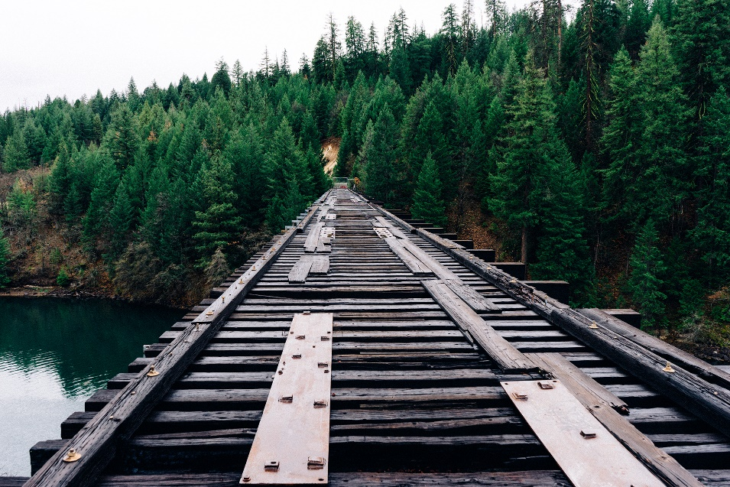
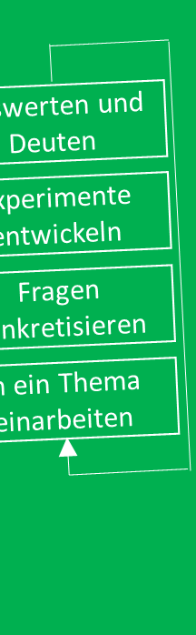


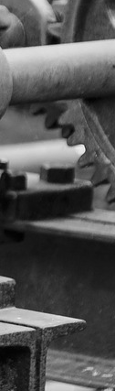
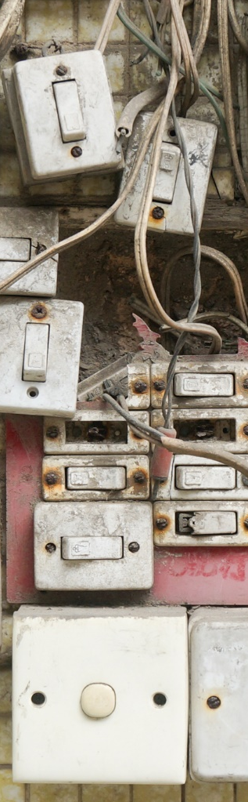
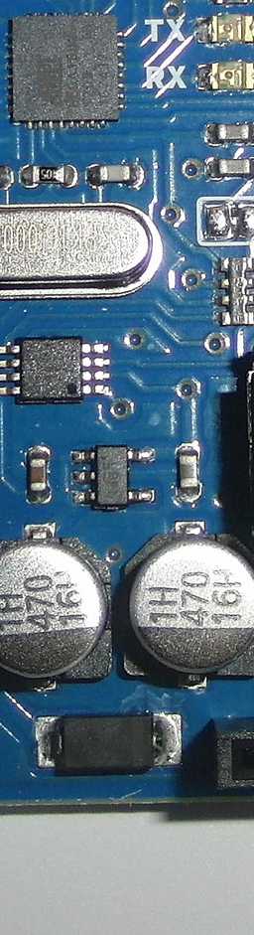
Entwickeln
Optimieren
Getriebe 2
Bauen
Getriebe 1
Multimeter 1
Strukturieren & Planen
Hebel-gesetz
Löten 1
Anforderungen analysieren
Forschen 1
Tabellen-kalkulation
Technisches Zeichnen 1
Statik 1
Schaltung 1
µC 1
Mess-verfahren
Daten-analyse
Werkstoffe
Mechanik
Elektrik
Informatik
Notes:
Beginnen wir mit dem Entwickeln, wo ja in NwT die vielfältigeren Grundlagen gelegt werden müssen, da es kein begleitendes Fach Technik gibt.
Wir benötigen also jeweils die ersten Bausteine der Stränge Werkstoffe, Mechanik, Elektrik und Informatik. Da sich die Energetik auf Mechanik oder Elektrik stützt, benötigen wir sie zu beginn noch nicht.
Dann haben wir uns überlegt, welche Grundlagen in Klasse 8 gelegt werden müssen. Prozessbezogen werden wir ohne Bauerfahrung weder Planen noch optimieren können, deshalb steht die Bauerfahrung zunächst im Vordergrund.

Slide 115



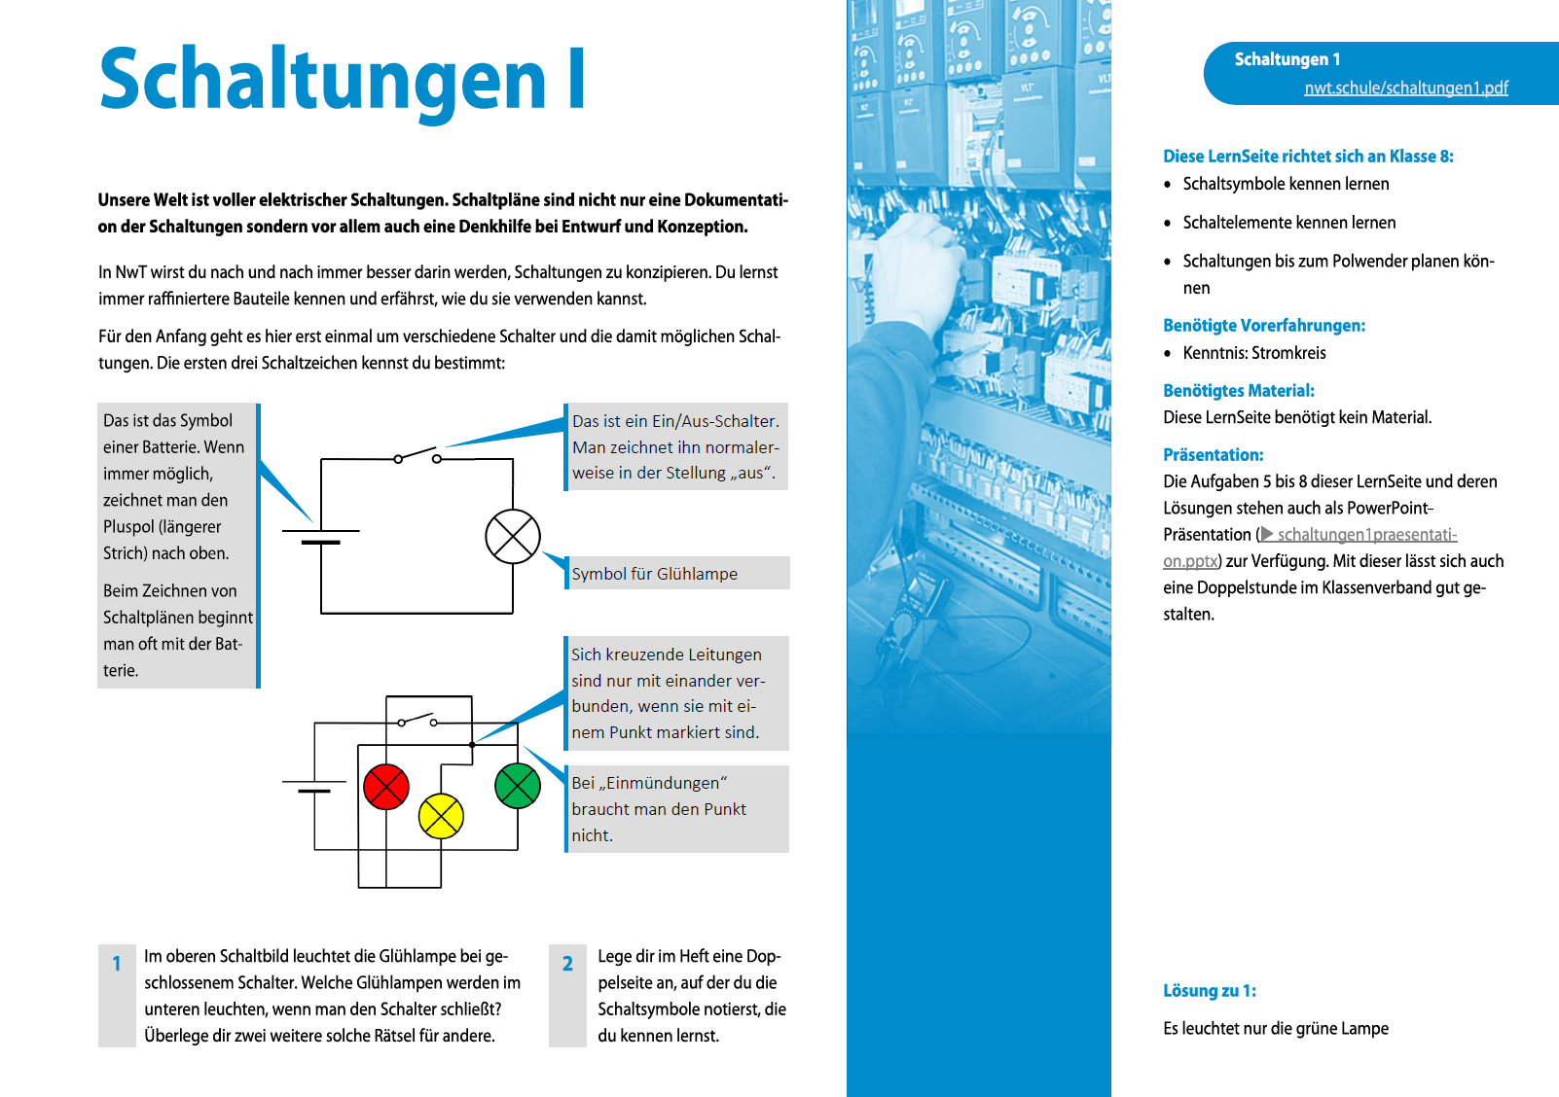

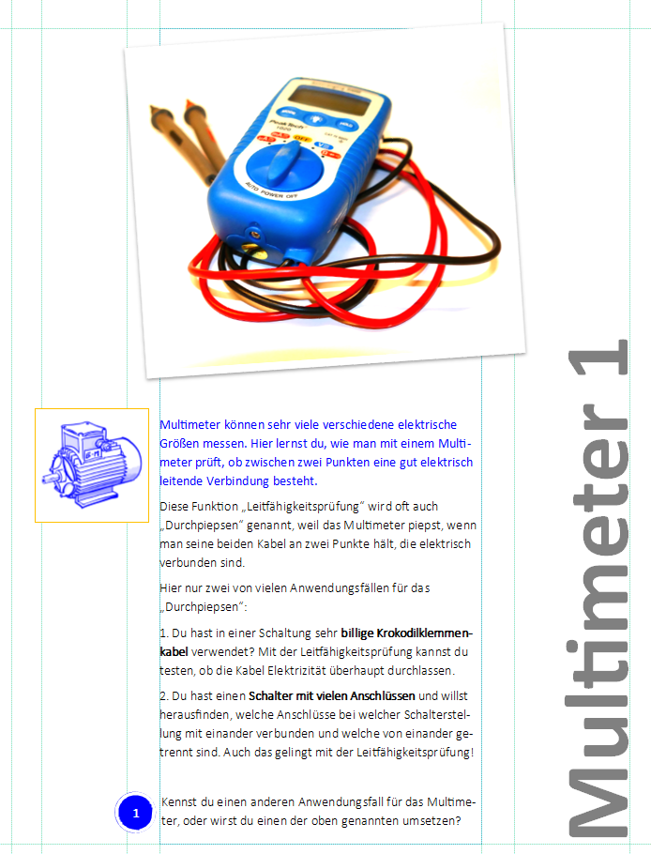
Entwickeln
Tabellenkalkulation
Forschen 1
TZ 1
Optimieren
Getriebe 2
Bauen
Getriebe 1
Strukturieren & Planen
Hebelgesetz
Statik 1
Anforderungen analysieren
Multimeter 1
Löten 1
Schaltung 1
µC 1
Notes:
Beginnen wir mit dem Entwickeln, wo ja in NwT die vielfältigeren Grundlagen gelegt werden müssen, da es kein begleitendes Fach Technik gibt.
Wir benötigen also jeweils die ersten Bausteine der Stränge Werkstoffe, Mechanik, Elektrik und Informatik. Da sich die Energetik auf Mechanik oder Elektrik stützt, benötigen wir sie zu beginn noch nicht….
Dann haben wir uns überlegt, welche Grundlagen in Klasse 8 gelegt werden müssen. Prozessbezogen werden wir ohne Bauerfahrung weder Planen noch optimieren können, deshalb steht die Bauerfahrung zunächst im Vordergrund.

Slide 116
Entwickeln
Tabellenkalkulation
Forschen 1
Refl.
TZ 1
Optimieren
Getriebe 2
Bauen
Getriebe 1
Strukturieren & Planen
Projektphase
Hebelgesetz
Statik 1
Anforderungen analysieren
Qualifizierung
Multimeter 1
Aus-blick
Löten 1
Schaltung 1
µC 1
Notes:
Bei den Lernbausteinen haben wir jeweils an den typischen Einsatz in NwT
Dann haben wir uns überlegt, welche Grundlagen in Klasse 8 gelegt werden müssen. Prozessbezogen werden wir ohne Bauerfahrung weder Planen noch optimieren können, deshalb steht die Bauerfahrung zunächst im Vordergrund.

Slide 117
Tabellenkalkulation
Forschen
Entwickeln
Organisation
Mündigkeit
Forschen 1
8x
8x
(Raum knapp)
Refl.
TZ 1
Getriebe 2
Projektphase
Kran
Getriebe 1
Qualifizierung
Hebelgesetz
Aus-blick
Kresse
Statik 1
Reaktionstest
Multimeter 1
Löten 1
Schaltung 1
µC 1

Slide 118
Getriebe 2
Forschen
Entwickeln
8x
(Raum knapp)
Organisation
Mündigkeit
Refl.
Kran
TZ 1
Hebelgesetz
Projektphase
Getriebe 1
Statik 1
Qualifizierung
Aus-blick
Tabellenkalkulation
Forschen 1
Reaktionstest
µC 1
Schaltung 1
Löten 1
Multimeter 1

Slide 119
Forschen
Entwickeln
8y
(kreativ)
Organisation
Mündigkeit
Refl.
Wetter-App
Tabellenkalkulation
TZ 1
Projektphase
Forschen 1
Qualifizierung
Aus-blick
Holzmaschine
Getriebe 2
Statik 1
Schaltung 1
Getriebe 1
Multimeter 1
Hebelgesetz
Löten 1
Disco-Box
µC 1

Slide 120
µC 1
Forschen
Entwickeln
8z
(kein µC)
Organisation
Mündigkeit
Kran el.
Hebelgesetz
TZ 1
Schaltung 1
Statik 1
Getriebe 1
Multimeter 1
Löten 1
Kresse
Tabellenkalkulation
Lärm
Forschen 1
Fahrzeug
Getriebe 2

Slide 121
Tabellenkalkulation
Forschen
Entwickeln
8d
Organisation
Mündigkeit
Forschen 1
Refl.
TZ 1
Getriebe 2
Projektphase
Getriebe 1
Qualifizierung
Hebelgesetz
Aus-blick
Statik 1
Multimeter 1
Löten 1
Schaltung 1
µC 1

Slide 122
Eventuell einzelne
UEs oder LernBausteine
herausheben….
(BoxPlot, Disco…)

Slide 123
NwT-Bildungsplan 2016
Rückblick auf ZPG0
ibK einordnen
Lesephase
„3 mal 8“
…und die Folgen
Mittagessen
Praxisphase mit
LernBausteinen aus Klasse 8
Sonstiges
Fragen
Reflexion
Ende um 17:00 Uhr
Notes:
Gibt es nun Fragen, bevor Sie die ibKs lesen können?

Slide 124
Praxisphase
Was ist wo im Raum aufgebaut?

Slide 125
8z
8y
9c, 10c
(kein µC)
8x
9b, 10b
(kreativ)
9a, 10a
(Raum knapp)
Forschen
Entwickeln
Organisation
Mündigkeit
Refl.
Seifenblase
Neutralisieren
Fahrroboter
Projektphase
Solarnachführung
Windpumpe
Fotometer
Qualifizierung
Aus-blick
Einparken
Phytotron
Farbensehen
Physiologie
Energiesimulation
Mikroklima

Slide 126
Kalibrieren, Ausgleichskurve
Gold. Regel der Mech & simple machines
Multimeter: Potential
U/I/R
Getriebe Kraft Hebel Drehmoment
Multimeter 2
CNC/3DP?
Forschen
Entwickeln
Elektrisch messen Spannungsteiler
Organisation
Statik 2
Mündigkeit
CAD
Mikrocontroller analog, Unterprog
Refl.
Technisches Zeichnen 3D Hand (isometrisch/schrägbild)
Regelung
Projektphase
Motortreiber
Sensoren….
Qualifizierung
Aus-blick
Datenanalyse
Mech. Leistung, Wirkungsgrad
Programmieren PC
Metallverarbeitung
Standard-abweichung
El. Leistung, Wirkungsgrad
CAD-Simulation???
Layout → Platine

Slide 127
NwT-Bildungsplan 2016
Rückblick auf ZPG0
ibK einordnen
Lesephase
„3 mal 8“
…und die Folgen
Mittagessen
Praxisphase mit
LernBausteinen aus Klasse 8
Sonstiges
Fragen
Reflexion
Ende um 17:00 Uhr
Notes:
Gibt es nun Fragen, bevor Sie die ibKs lesen können?

Slide 128
Reflexion der Organisation
„politische“ Reflexion
Zusammenführen
bewerten
Organisation
Mündigkeit
Teilaufgaben bearbeiten
Bedeutung reflektieren
Strukturieren & Aufteilen
Zusammenhänge erkennen
Überblick verschaffen
Kenntnis haben
Notes:
Bei der ZPG0 standen die prozessbezogenen Kompetenzen des NwT-Bildungsplans im Vordergrund…beantwortet wurde also die Frage: Was lernt man durchgängig, themenübergreifend und fortlaufend, wenn man NwT lernt?“
Ausgespart haben wir die ibKs, also die Inhalte, an denen die Kompetenzen entwickelt werden sollen.

Slide 129
NwT-Bildungsplan 2016
Rückblick auf ZPG0
ibK einordnen
Lesephase
„3 mal 8“
…und die Folgen
Mittagessen
Praxisphase mit
LernBausteinen aus Klasse 8
Sonstiges
Fragen
Reflexion
Ende um 17:00 Uhr
Notes:
Gibt es nun Fragen, bevor Sie die ibKs lesen können?

Slide 130
NwT-Bildungsplan 2016
Rückblick auf ZPG0
ibK einordnen
Lesephase
„3 mal 8“
…und die Folgen
Mittagessen
Praxisphase mit
LernBausteinen aus Klasse 8
Sonstiges
Fragen
Reflexion
Ende um 17:00 Uhr
Notes:
Gibt es nun Fragen, bevor Sie die ibKs lesen können?

Slide 133
Tabellenkalkulation
Forschen
Entwickeln
Organisation
Mündigkeit
Forschen 1
8x
8x
(Raum knapp)
Refl.
TZ 1
Getriebe 2
Projektphase
Kran
Getriebe 1
Qualifizierung
Hebelgesetz
Aus-blick
Kresse
Statik 1
Reaktionstest
Multimeter 1
Löten 1
Schaltung 1
µC 1

Slide 134
Getriebe 2
Forschen
Entwickeln
8x
(Raum knapp)
Organisation
Mündigkeit
Refl.
Kran
TZ 1
Hebelgesetz
Projektphase
Getriebe 1
Statik 1
Qualifizierung
Aus-blick
Kresse
Tabellenkalkulation
Forschen 1
Reaktionstest
µC 1
Schaltung 1
Löten 1
Multimeter 1

Slide 135
Forschen
Entwickeln
8y
(kreativ)
Organisation
Mündigkeit
Refl.
Wetter-App
Tabellenkalkulation
TZ 1
Projektphase
Forschen 1
Qualifizierung
Aus-blick
Holzmaschine
Getriebe 2
Statik 1
Schaltung 1
Getriebe 1
Multimeter 1
Hebelgesetz
Löten 1
Disco-Box
µC 1

Slide 136
µC 1
Forschen
Entwickeln
8z
(kein µC)
Organisation
Mündigkeit
Refl.
Kran el.
Hebelgesetz
TZ 1
Schaltung 1
Projektphase
Statik 1
Getriebe 1
Multimeter 1
Qualifizierung
Löten 1
Aus-blick
Lärm
Tabellenkalkulation
Forschen 1
Fahrzeug
Getriebe 2

Slide 137
Tabellenkalkulation
Forschen
Entwickeln
8d
Organisation
Mündigkeit
Forschen 1
Refl.
TZ 1
Getriebe 2
Projektphase
Getriebe 1
Qualifizierung
Hebelgesetz
Aus-blick
Statik 1
Multimeter 1
Löten 1
Schaltung 1
µC 1

Slide 138
VERSION 1

Slide 139
Entwickeln
T-Kalkulation
T-Kalkulation
T-Kalkulation
8x
(Raum knapp)
Forschen 1
Forschen 1
Forschen 1
TZ 1
TZ 1
TZ 1
Optimieren
Kran el.
Getriebe 2
Getriebe 2
Getriebe 2
Bauen
Getriebe 1
Getriebe 1
Getriebe 1
Kresse
Strukturieren & Planen
Hebelgesetz
Hebelgesetz
Hebelgesetz
Statik 1
Statik 1
Statik 1
Anforderungen analysieren
Reaktionstest
Multimeter 1
Multimeter 1
Multimeter 1
Löten 1
Löten 1
Löten 1
Schaltung 1
Schaltung 1
Schaltung 1
µC 1
µC 1
µC 1
Notes:
Beginnen wir mit dem Entwickeln, wo ja in NwT die vielfältigeren Grundlagen gelegt werden müssen, da es kein begleitendes Fach Technik gibt.
Wir benötigen also jeweils die ersten Bausteine der Stränge Werkstoffe, Mechanik, Elektrik und Informatik. Da sich die Energetik auf Mechanik oder Elektrik stützt, benötigen wir sie zu beginn noch nicht….
Dann haben wir uns überlegt, welche Grundlagen in Klasse 8 gelegt werden müssen. Prozessbezogen werden wir ohne Bauerfahrung weder Planen noch optimieren können, deshalb steht die Bauerfahrung zunächst im Vordergrund.

Slide 140
Kran
Entwickeln
T-Kalkulation
T-Kalkulation
T-Kalkulation
8x
(Raum knapp)
Forschen 1
Forschen 1
Forschen 1
TZ 1
TZ 1
TZ 1
Optimieren
Getriebe 2
Getriebe 2
Getriebe 2
Bauen
Getriebe 1
Getriebe 1
Getriebe 1
Kresse
Strukturieren & Planen
Hebelgesetz
Hebelgesetz
Hebelgesetz
Statik 1
Statik 1
Statik 1
Anforderungen analysieren
Reaktionstest
Multimeter 1
Multimeter 1
Multimeter 1
Löten 1
Löten 1
Löten 1
Schaltung 1
Schaltung 1
Schaltung 1
µC 1
µC 1
µC 1
Notes:
Beginnen wir mit dem Entwickeln, wo ja in NwT die vielfältigeren Grundlagen gelegt werden müssen, da es kein begleitendes Fach Technik gibt.
Wir benötigen also jeweils die ersten Bausteine der Stränge Werkstoffe, Mechanik, Elektrik und Informatik. Da sich die Energetik auf Mechanik oder Elektrik stützt, benötigen wir sie zu beginn noch nicht….
Dann haben wir uns überlegt, welche Grundlagen in Klasse 8 gelegt werden müssen. Prozessbezogen werden wir ohne Bauerfahrung weder Planen noch optimieren können, deshalb steht die Bauerfahrung zunächst im Vordergrund.

Slide 141
Kran
Kresse
Entwickeln
T-Kalkulation
T-Kalkulation
T-Kalkulation
8x
(Raum knapp)
Forschen 1
Forschen 1
Forschen 1
TZ 1
TZ 1
TZ 1
Optimieren
Getriebe 2
Getriebe 2
Getriebe 2
Bauen
Getriebe 1
Getriebe 1
Getriebe 1
Strukturieren & Planen
Hebelgesetz
Hebelgesetz
Hebelgesetz
Statik 1
Statik 1
Statik 1
Anforderungen analysieren
Reaktionstest
Multimeter 1
Multimeter 1
Multimeter 1
Löten 1
Löten 1
Löten 1
Schaltung 1
Schaltung 1
Schaltung 1
µC 1
µC 1
µC 1
Notes:
Beginnen wir mit dem Entwickeln, wo ja in NwT die vielfältigeren Grundlagen gelegt werden müssen, da es kein begleitendes Fach Technik gibt.
Wir benötigen also jeweils die ersten Bausteine der Stränge Werkstoffe, Mechanik, Elektrik und Informatik. Da sich die Energetik auf Mechanik oder Elektrik stützt, benötigen wir sie zu beginn noch nicht….
Dann haben wir uns überlegt, welche Grundlagen in Klasse 8 gelegt werden müssen. Prozessbezogen werden wir ohne Bauerfahrung weder Planen noch optimieren können, deshalb steht die Bauerfahrung zunächst im Vordergrund.

Slide 142
Kran
Kresse
Reaktionstest
Entwickeln
T-Kalkulation
T-Kalkulation
T-Kalkulation
8x
(Raum knapp)
Forschen 1
Forschen 1
Forschen 1
TZ 1
TZ 1
TZ 1
Optimieren
Getriebe 2
Getriebe 2
Getriebe 2
Bauen
Getriebe 1
Getriebe 1
Getriebe 1
Strukturieren & Planen
Hebelgesetz
Hebelgesetz
Hebelgesetz
Statik 1
Statik 1
Statik 1
Anforderungen analysieren
Multimeter 1
Multimeter 1
Multimeter 1
Löten 1
Löten 1
Löten 1
Schaltung 1
Schaltung 1
Schaltung 1
µC 1
µC 1
µC 1
Notes:
Beginnen wir mit dem Entwickeln, wo ja in NwT die vielfältigeren Grundlagen gelegt werden müssen, da es kein begleitendes Fach Technik gibt.
Wir benötigen also jeweils die ersten Bausteine der Stränge Werkstoffe, Mechanik, Elektrik und Informatik. Da sich die Energetik auf Mechanik oder Elektrik stützt, benötigen wir sie zu beginn noch nicht….
Dann haben wir uns überlegt, welche Grundlagen in Klasse 8 gelegt werden müssen. Prozessbezogen werden wir ohne Bauerfahrung weder Planen noch optimieren können, deshalb steht die Bauerfahrung zunächst im Vordergrund.

Slide 143
Kran
Kresse
Reaktionstest
Entwickeln
T-Kalkulation
T-Kalkulation
T-Kalkulation
8x
(Raum knapp)
Forschen 1
Forschen 1
Forschen 1
TZ 1
TZ 1
TZ 1
Optimieren
Getriebe 2
Getriebe 2
Getriebe 2
Bauen
Getriebe 1
Getriebe 1
Getriebe 1
Strukturieren & Planen
Hebelgesetz
Hebelgesetz
Hebelgesetz
Statik 1
Statik 1
Statik 1
Anforderungen analysieren
Multimeter 1
Multimeter 1
Multimeter 1
Löten 1
Löten 1
Löten 1
Schaltung 1
Schaltung 1
Schaltung 1
µC 1
µC 1
µC 1
Notes:
Beginnen wir mit dem Entwickeln, wo ja in NwT die vielfältigeren Grundlagen gelegt werden müssen, da es kein begleitendes Fach Technik gibt.
Wir benötigen also jeweils die ersten Bausteine der Stränge Werkstoffe, Mechanik, Elektrik und Informatik. Da sich die Energetik auf Mechanik oder Elektrik stützt, benötigen wir sie zu beginn noch nicht….
Dann haben wir uns überlegt, welche Grundlagen in Klasse 8 gelegt werden müssen. Prozessbezogen werden wir ohne Bauerfahrung weder Planen noch optimieren können, deshalb steht die Bauerfahrung zunächst im Vordergrund.

Slide 144
VERSION 2

Slide 145
Entwickeln
LernSeitenBausteineDingenskirchen
Refl.
Optimieren
Getriebe 2
Projektphase
Bauen
Qualifizierung
Getriebe 1
Multimeter 1
Strukturieren & Planen
Aus-blick
Hebel-gesetz
Löten 1
Anforderungen analysieren
Forschen 1
Tabellen-kalkulation
Technisches Zeichnen 1
Statik 1
Schaltung 1
µC 1
Notes:
Beginnen wir mit dem Entwickeln, wo ja in NwT die vielfältigeren Grundlagen gelegt werden müssen, da es kein begleitendes Fach Technik gibt.
Wir benötigen also jeweils die ersten Bausteine der Stränge Werkstoffe, Mechanik, Elektrik und Informatik. Da sich die Energetik auf Mechanik oder Elektrik stützt, benötigen wir sie zu beginn noch nicht….
Dann haben wir uns überlegt, welche Grundlagen in Klasse 8 gelegt werden müssen. Prozessbezogen werden wir ohne Bauerfahrung weder Planen noch optimieren können, deshalb steht die Bauerfahrung zunächst im Vordergrund.

Slide 146
8x
(Raum knapp)
Forschen
Entwickeln
Organisation
Mündigkeit
Refl.
Kran
Projektphase
Kresse
Getriebe 2
Qualifizierung
Aus-blick
Reaktionstest
Getriebe 1
Multimeter 1
Hebel-gesetz
Löten 1
Forschen 1
Tabellen-kalkulation
Technisches Zeichnen 1
Statik 1
Schaltung 1
µC 1

Slide 147
Kran
8x
Forschen
8x
(Raum knapp)
Entwickeln
Organisation
Mündigkeit
Refl.
Projektphase
Kresse
Getriebe 2
Qualifizierung
Aus-blick
Reaktionstest
Getriebe 1
Multimeter 1
Hebel-gesetz
Löten 1
Forschen 1
Tabellen-kalkulation
Technisches Zeichnen 1
Statik 1
Schaltung 1
µC 1

Slide 148
Statik 1
Schaltung 1
Multimeter 1
Hebel-gesetz
Kran
Löten 1
8x
Forschen
8x
(Raum knapp)
Getriebe 1
Entwickeln
Technisches Zeichnen 1
Organisation
Mündigkeit
Refl.
Projektphase
Kresse
Qualifizierung
Aus-blick
Reaktionstest
Forschen 1
Tabellen-kalkulation
Getriebe 2
µC 1

Slide 149
Statik 1
Schaltung 1
Multimeter 1
Hebel-gesetz
Kran
Löten 1
8x
Forschen
8x
(Raum knapp)
Getriebe 1
Entwickeln
Technisches Zeichnen 1
Organisation
Mündigkeit
Refl.
Kresse
Projektphase
Qualifizierung
Aus-blick
Reaktionstest
Forschen 1
Tabellen-kalkulation
Getriebe 2
µC 1

Slide 150
Statik 1
Schaltung 1
Multimeter 1
Hebel-gesetz
Kran
Löten 1
8x
Forschen
8x
(Raum knapp)
Getriebe 1
Entwickeln
Technisches Zeichnen 1
Organisation
Mündigkeit
Refl.
Forschen 1
Kresse
Projektphase
Qualifizierung
Tabellen-kalkulation
Aus-blick
Reaktionstest
Getriebe 2
µC 1

Slide 151
Statik 1
Schaltung 1
Multimeter 1
Hebel-gesetz
Kran
Löten 1
8x
Forschen
8x
(Raum knapp)
Getriebe 1
Entwickeln
Technisches Zeichnen 1
Organisation
Mündigkeit
Refl.
Forschen 1
Kresse
Projektphase
Qualifizierung
Tabellen-kalkulation
Aus-blick
Reaktionstest
Reaktionstest
Getriebe 2
µC 1

Slide 152
Statik 1
Schaltung 1
Multimeter 1
Hebel-gesetz
Kran
Löten 1
8x
Forschen
8x
(Raum knapp)
Getriebe 1
Entwickeln
Technisches Zeichnen 1
Organisation
Mündigkeit
Refl.
Forschen 1
Kresse
Projektphase
Qualifizierung
Tabellen-kalkulation
Aus-blick
µC 1
Reaktionstest
Getriebe 2

Slide 153
Statik 1
Schaltung 1
Multimeter 1
Hebel-gesetz
Löten 1
8x
Forschen
8y
8x
(Raum knapp)
8y
(kreativ)
Getriebe 1
Entwickeln
Technisches Zeichnen 1
Organisation
Mündigkeit
Refl.
Wetter-App
Forschen 1
Projektphase
Holzmaschine
Qualifizierung
Tabellen-kalkulation
Aus-blick
Disco-Box
µC 1
Getriebe 2

Slide 154
Technisches Zeichnen 1
Forschen 1
Wetter-App
Tabellen-kalkulation
8x
Forschen
8y
8x
(Raum knapp)
8y
(kreativ)
Entwickeln
Organisation
Mündigkeit
Refl.
Statik 1
Schaltung 1
Hebel-gesetz
Multimeter 1
Projektphase
Holzmaschine
Qualifizierung
Löten 1
Aus-blick
Getriebe 1
Getriebe 2
µC 1
Disco-Box

Slide 155
Technisches Zeichnen 1
Forschen 1
Tabellen-kalkulation
8x
Forschen
8y
8x
(Raum knapp)
8z
8y
(kreativ)
8z
(kein µC)
Entwickeln
Organisation
Mündigkeit
Refl.
Statik 1
Schaltung 1
Kran
Hebel-gesetz
Multimeter 1
Projektphase
Lärm
Qualifizierung
Löten 1
Aus-blick
Fahrzeug
Getriebe 1
Getriebe 2
µC 1

Slide 156
Technisches Zeichnen 1
Statik 1
Multimeter 1
Kran
Schaltung 1
Löten 1
Forschen
8x
8y
8x
(Raum knapp)
8z
8y
(kreativ)
8z
(kein µC)
Hebel-gesetz
Getriebe 1
Entwickeln
Organisation
Mündigkeit
Refl.
Forschen 1
Projektphase
Lärm
Qualifizierung
Tabellen-kalkulation
Aus-blick
Getriebe 2
Fahrzeug
µC 1

Slide 157
Technisches Zeichnen 1
Statik 1
Multimeter 1
Kran
Schaltung 1
Löten 1
Forschen
8x
8y
8x
(Raum knapp)
8z
8y
(kreativ)
8d
Hebel-gesetz
Getriebe 1
Entwickeln
Organisation
Mündigkeit
Refl.
Forschen 1
Projektphase
Lärm
Qualifizierung
Tabellen-kalkulation
Aus-blick
Getriebe 2
Fahrzeug
µC 1

Slide 158
8x
(Raum knapp)
Forschen
Entwickeln
Organisation
Mündigkeit
Refl.
Kran
Projektphase
Kresse
Getriebe 2
Qualifizierung
Aus-blick
Reaktionstest
Getriebe 1
Multimeter 1
Hebel-gesetz
Löten 1
Forschen 1
Tabellen-kalkulation
Technisches Zeichnen 1
Statik 1
Schaltung 1
µC 1

Slide 159
WEITER

Slide 160
NwT-Bildungsplan 2016
Rückblick auf ZPG0
ibK einordnen
Lesephase
„3 mal 8“
…und die Folgen
Mittagessen
Praxisphase mit
LernBausteinen aus Klasse 8
Sonstiges
Fragen
Reflexion
Ende um 17:00 Uhr
Notes:
Gibt es nun Fragen, bevor Sie die ibKs lesen können?

Slide 161
NwT-Bildungsplan 2016
Rückblick auf ZPG0
ibK einordnen
Lesephase
„3 mal 8“
…und die Folgen
Mittagessen
Praxisphase mit
LernBausteinen aus Klasse 8
Sonstiges
Fragen
Reflexion
Ende um 17:00 Uhr
Notes:
Gibt es nun Fragen, bevor Sie die ibKs lesen können?

Slide 162
Forschen
Entwickeln
Organisation
Mündigkeit
8z
8y
8z
(kein µC)
8x
8y
(kreativ)
8x
(Raum knapp)
Refl.
Projektphase
Kran
Wetter-App
Kran el.
Qualifizierung
Aus-blick
Kresse
Holzmaschine
Lärm
Reaktionstest
Disco-Box
Fahrzeug

Slide 163
Forschen
Entwickeln
Organisation
Mündigkeit
8z
8y
8z
(kein µC)
8x
8y
(kreativ)
8x
(Raum knapp)
Refl.
Projektphase
Kran
Wetter-App
Kran el.
Qualifizierung
Aus-blick
Kresse
Holzmaschine
Lärm
Reaktionstest
Disco-Box
Fahrzeug

Slide 165
Fahrzeug
Zusammenhang zwischen technischem Fortschritt und Globalisierung
Podiumsdiskussion: „Weg mit dem Laster“
Refle- xion
Drehmoment / Getriebe dimensionieren
Sternstunde: Goldene Regel der Mechanik
Getriebearten / Getriebe konstruieren
Einfacher elektronischer Schaltkreis
Optimierung
Projektphase
Umgang mit Halbzeug
Holzbearbeitung
Qualifizierung
Techn. Zeichnen
Aus-blick
Auftrag:
Plane, konstruiere und fertige einen elektr. betriebenen Modell-LKW, der eine bestimmte Last eine vorgegebene Steigung hinauftransportieren kann.
Ausblick:
Transport von Lasten

Slide 166
Kalibrieren, Ausgleichskurve
Gold. Regel der Mech & simple machines
Multimeter: Potential
U/I/R
Getriebe Kraft Hebel Drehmoment
Multimeter 2
CNC/3DP?
Forschen
Entwickeln
Elektrisch messen Spannungsteiler
Organisation
Statik 2
Mündigkeit
CAD
Mikrocontroller analog, Unterprog
Refl.
Technisches Zeichnen 3D Hand (isometrisch/schrägbild)
Regelung
Projektphase
Motortreiber
Sensoren….
Qualifizierung
Aus-blick
Datenanalyse
Mech. Leistung, Wirkungsgrad
Programmieren PC
Metallverarbeitung
Standard-abweichung
El. Leistung, Wirkungsgrad
CAD-Simulation???
Layout → Platine

Slide 167
Holzmaschine
Optimierungsauftrag an der Maschine, z.B. nachweisliche Erhöhung der Zuverlässigkeit.
Erleichterungen durch Maschinen - und Abhängigkeiten?
Reflexion (1 DS)
Elektrische Komponenten, Schalter, Schaltungen, Multimeter
Präsentation und Referate zu realen Maschinen
Bau einer elektrisch betriebenen hölzernen Maschine gemäß auf Basis eigener Idee mit jeder Kleingruppe vereinbartem Lastenheft, z.B. Riesenrad, Seilbahn, Zugbrücke...
Technisches Zeichnen
Elektromotoren und Getriebe
Projektphase (18 DS)
Bauen mit Holz und stabil bauen
Löten
Was ist eine Maschine?
Qualifizierung (10 DS)
Ausblick (1 DS)
Recycling und Stoffkreislauf Altgeräte zerlegen

Slide 168
Lärm

